Slide 1

Das Standardmodell der Teilchenphysik im Schulunterricht
Fachvortrag
Prof. Michael Kobel, Philipp Lindenau, Dr. Claudia Behnke
Zeuthen | 16. – 17.05.2018

Slide 2


Slide 3
Band 1: Ladungen, Wechselwirkungen und Teilchen
Ca. 100 Seiten Hintergrundinformationen für Lehrkräfte
Einführung in das Standardmodell
Spiralcurriculum, didaktische und fachliche Hinweise
Aufgabenblätter bald online
  Werden hier teilweise eingesetzt
Notes:
Im Material „Wechselwirkungen, Ladungen und Elementarteilchen“ (Band 1) sind auf ca. 100 Seiten Hintergrundinformationen für Lehrkräfte sowie ein ausführlicher Fachtext zu den grundlegenden Konzepten der Elementarteilchenphysik zusammengestellt. Darüber hinaus sind eingehende methodische und fachliche Hinweise enthalten.
Der Fachtext wurde speziell für Lehrkräfte entwickelt, lässt sich aber auch für Schüler/innen im Leistungskurs Physik/Fach mit erhöhtem Anforderungsniveau verwenden. Zur Umsetzung des Fachtextes im Unterricht wurde ein Spiralcurriculum entwickelt. Dadurch wird eine wiederkehrende Beschäftigung mit den grundlegenden Konzepten der Elementarteilchenphysik in differenzierter Form und Tiefe, in unterschiedlichem Umfang, auf sich steigerndem Niveau und auf der Grundlage unterschiedlicher Vorkenntnisse im Physikunterricht möglich.
Alle Aufgabenblätter werden künftig online zur Verfügung stehen.
Das Material zu den Forschungsmethoden der Teilchenphysik (Band 2) soll einen Einblick in die Forschungsziele der experimentellen Teilchenphysik, den Aufbau und die Funktionsweise von Teilchenbeschleunigern sowie die Auswertung der Daten, die mithilfe von Teilchendetektoren aufgenommen werden. Auf der Grundlage von Aufgaben in unterschiedlichen Formaten und Zusatzmaterialien wie Arbeitsblättern ist eine vielfältige Beschäftigung mit den Inhalten möglich. Darüber hinaus werden Materialien von Teilchenphysik-Masterclasses von Netzwerk Teilchenwelt bereitgestellt, die im Unterricht eine eigenständige Auswertung von echten Daten des ATLAS-Detektors durch die Schüler ermöglichen.

Slide 4
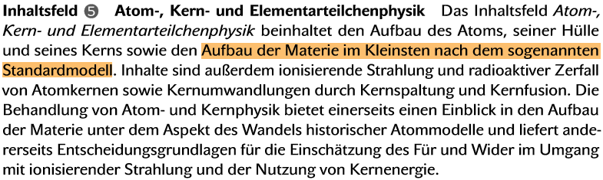
Elementarteilchenphysik im neuen Rahmenlehrplan in NRW
Quelle: http://www.schulentwicklung.nrw.de/lehrplaene/upload/klp_SII/ph/KLP_GOSt_Physik.pdf, 15.02.2016

Slide 5
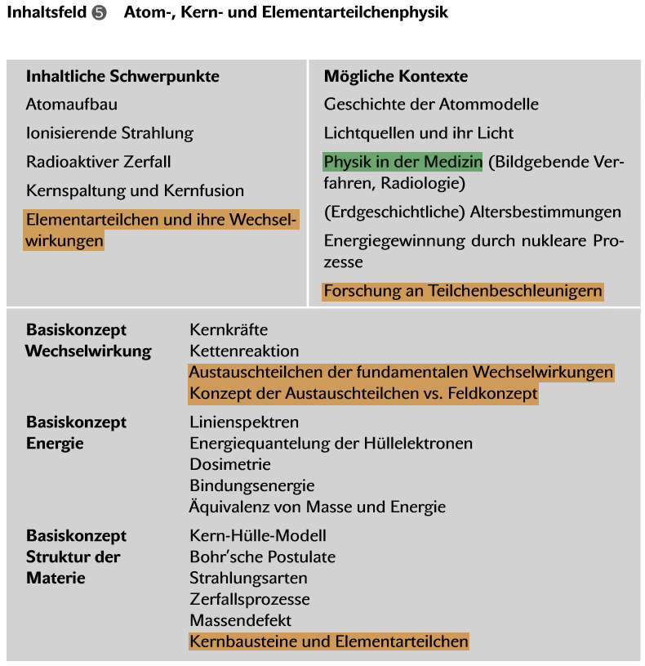
Quelle: http://www.schulentwicklung.nrw.de/lehrplaene/upload/klp_SII/ph/KLP_GOSt_Physik.pdf, 15.02.2016

Slide 6

Was ist Physik?
Physik versucht die
Wirklichkeit / Welt
zu beschreiben
Am Besten:
Möglichst einfach

Slide 7
Vereinheitlichungen in der Physikgeschichte
Newtonsche Mechanik (17. Jhd.): „irdische“ Fallgesetze (Galilei) und Bewegung der Himmelskörper (Kepler)
als Folgen der Gravitation
Elektromagnetismus (19. Jhd.): Zusammenfassung elektrischer und magnetischer Phänomene durch J. C. Maxwell
Relativitätstheorie (20. Jhd.): Vereinheitlichung von Raum und Zeit zur Raumzeit und von Masse und Energie (E = mc²)
durch A. Einstein

Slide 8
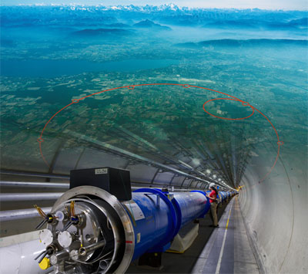
Bedeutung der Teilchenphysik für das „große Bild“
Standard Model
Magnetismus
Elektro-
magnetismus
U(1)_{Y}
Große
vereinheitlichte
Theorie
Elektrizität
Elektroschwache
Mischung
SU(2)_{I}
Schwache
Wechselwirkung
http://lhc-milestones.web.cern.ch/lhc-milestones
SU(3)_{C}
Starke Wechselwirkung
„Weltformel“
Planetenbewegung
Gravitation
Fallgesetze

Slide 9
Vereinheitlichungen
Alle Vorgänge / Phänomene lassen sich auf 4 Wechselwirkungen zurückführen
Hangabtriebskraft,
Wasserkraft,
Gasdruck,
Radiowellen,
Luftreibung,
Radioaktive Umwandlungen,
…
4 Fundamentale
Wechselwirkungen

Slide 10
Das Standardmodell der Teilchenphysik
Das Standardmodell
  Elegantes Theoriegebäude („Quantenfeldtheorie“)
  mit großer Vorhersagekraft
  angereichert mit experimentellen Erkenntnissen
  Grundlage: Fundamentale Symmetrien
  (lokale Eichsymmetrien)
  Beschreibt alle bekannten Wechselwirkungen
  auf Teilchenebene
  Wurde 1960er und 1970er Jahren entwickelt.
  Seitdem in zahlreichen Experimenten überprüft und bestätigt

Slide 11
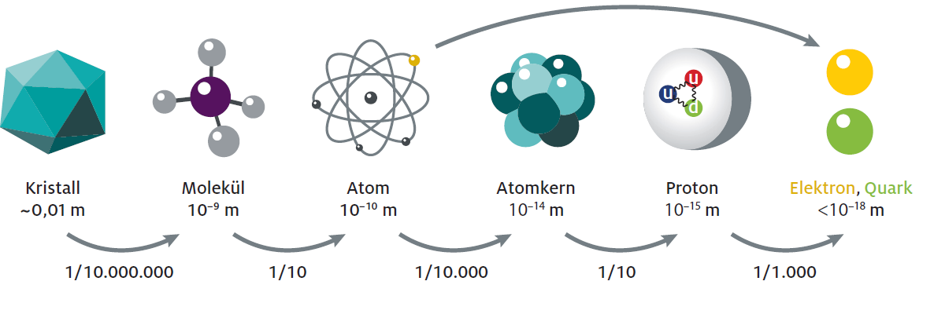
Einschub: Größenordnungen

Slide 12
Die drei Basiskonzepte des Standardmodells
Ladungen
besitzen
generieren
erhalten
ordnen
unterliegen
Elementar-
teilchen
Wechsel-
wirkungen
beeinflussen

Slide 13
Fußball - Analogie
Wie erklärt man jemandem etwas Unbekanntes? z.B. Fußball...
  Man beginnt nicht mit der Anzahl der Spieler oder gar deren Positionen, sondern mit den Grundregeln
  Spieler = Elementarteilchen
  Regeln = Wechselwirkungen, Erhaltungssätze,...
Wieso also bei der Behandlung des
Standardmodells damit beginnen??
  Nur u,d,e sind für Aufbau der Materie nötig
  Warum es genau diese Teilchen gibt,
  kann nicht vorhergesagt werden
  (nicht verstanden!)
u
c
t
γ
H
d
s
b
g
ν_{e}
ν_{μ}
ν_{τ}
Z
e
μ
τ
W

Slide 14
Das Standardmodell der Teilchenphysik
Grundlage: Konsequenzen fundamentaler Symmetrien
(lokale Eichsymmetrien)
  Ladungen und Wechselwirkungen
  Nicht: Liste der existierenden Teilchen
  Sondern: Regeln, die beschreiben,
  wie diese wechselwirken
u
c
t
γ
H
d
s
b
g
ν_{e}
ν_{μ}
ν_{τ}
Z
e
μ
τ
W

Slide 15
Die drei Basiskonzepte des Standardmodells
Ladungen
besitzen
generieren
erhalten
ordnen
unterliegen
Elementar-
teilchen
Wechsel-
wirkungen
beeinflussen

Slide 16
Basiskonzept: Wechselwirkung
Basiskonzept:
Wechselwirkung
= Kraft + Umwandlung +
Erzeugung + Vernichtung
Umfasst die Phänomene
  Kraft (Vektor) (z.B. Coulomb-Kraft)
  Umwandlung von Teilchen ineinander (z.B. β-Umwandlung)
  Erzeugung von Materie + Antimaterie (z.B. Elektron + Positron)
  Vernichtung in Botenteilchen (z.B. PET: 2 Photonen)
Begriffe Kraft und Wechselwirkung sind klar zu trennen
Kraft ist nur ein Aspekt von Wechselwirkung
Kraft nur dort verwenden, wo wirklich Kraft gemeint ist

Slide 17
Vereinheitlichungen
Alle Vorgänge / Phänomene lassen sich auf 4 Wechselwirkungen zurückführen
Hangabtriebskraft,
Wasserkraft,
Gasdruck,
Radiowellen,
Luftreibung,
Radioaktive Umwandlungen,
…
4 Fundamentale
Wechselwirkungen
Standardmodell
(ohne Gravitation)

Slide 18
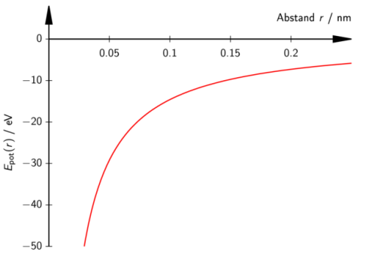
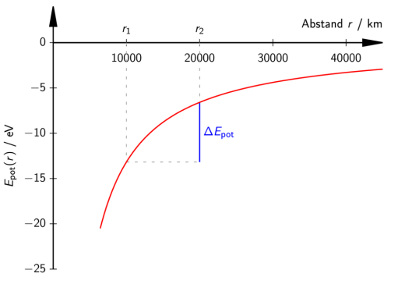
Ausgangspunkt: Zwei Bekannte Wechselwirkungen
Elektromagnetische Wechselwirkung
Gravitation (O₂ und Erde)
eV als Einheit

Slide 19
Einschub: Elektronenvolt
1 eV ist die Energie, die ein Elektron gewinnt,
wenn es eine Spannung von 1 Volt durchläuft.
  1 eV = 1,6 ∙ 10⁻¹⁹ Joule
  1 GeV = 10⁹ eV
  1 TeV = 10¹² eV
Wegen E=mc² können Massen in eV/c² angegeben werden!
(c: Lichtgeschwindigkeit)
  Elektron 0,5 MeV/c²
  Proton 938 MeV/c² ~ 1 GeV/c²
  Higgs-Teilchen ~125 GeV/c²
e⁻
-
+
^{1V}
Notes:
Die Einheit Elektronenvolt ist Teilnehmern nicht unbedingt bekannt. Um die neue Einheit zu veranschaulichen, sollten Vergleiche gegeben werden. Hierfür kann z.B. die nächste Folie genutzt werden.

Slide 20
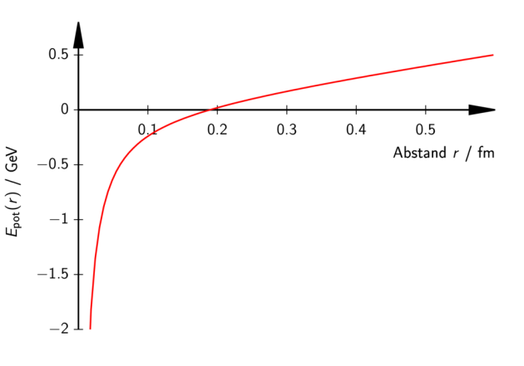
Die Starke Wechselwirkung
Warum „halten“ die 8 Protonen im Sauerstoffkern zusammen, obwohl sie sich elektromagnetisch abstoßen?
Substruktur:
Nukleonen bestehen
aus Quarks, die „neue“
starke Wechselwirkung
spüren.
Kernkraft geht auf diese
Substruktur zurück
(Ähnlich Molekül ↔ Atom)
Potenzielle Energie
als Funktion des Abstands
zweier Quarks
Abstand der Protonen
zueinander ist r ~ 1 fm

Slide 21

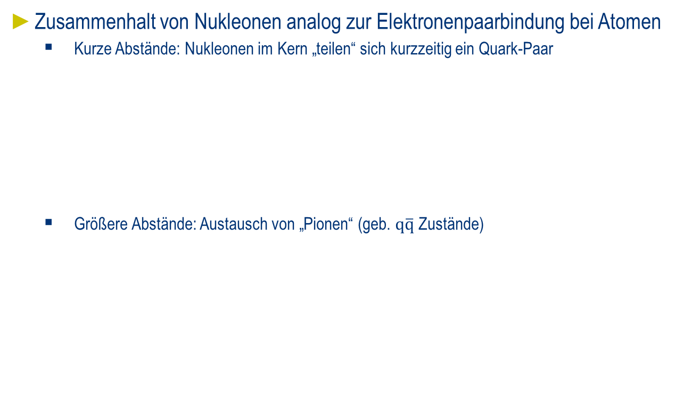

Bindung von Nukleonen
Zusammenhalt von Nukleonen analog zur Elektronenpaarbindung bei Atomen
  Kurze Abstände: Nukleonen im Kern „teilen“ sich kurzzeitig ein Quark-Paar
  Größere Abstände: Austausch von „Pionen“ (geb. $q\overline{q}$ Zustände)
Nukleon
Quark
Nukleon
$$q\overline{q}$$
$$q\overline{q}$$

Slide 22
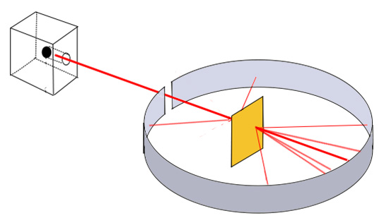
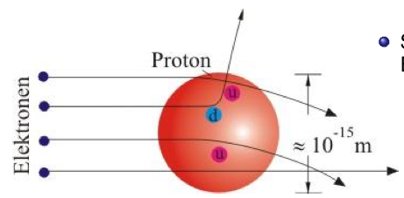
Einschub: Experimenteller Nachweis von Quarks
α-Strahler
Goldfolie
Detektor
Rutherford-Streuexperiment (1911)
Streuung von α-Teilchen an Goldatomen
→ Entdeckung des Atomkern
Experiment am SLAC (1969)
Streuung von Elektronen an Protonen
→ Entdeckung der Quarks
Mehr zu Forschungsmethoden gibt es morgen!

Slide 23
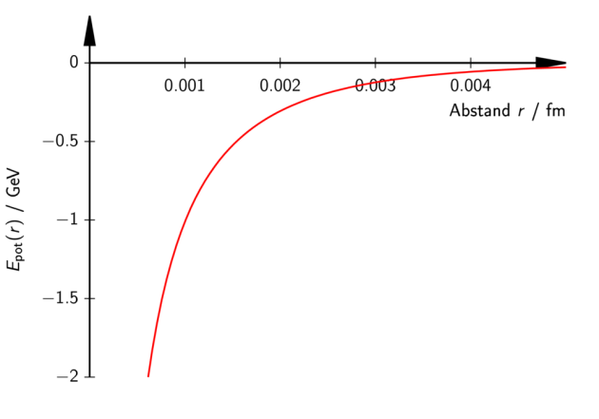
Die Schwache Wechselwirkung
Warum scheint die Sonne?
  4 Protonen fusionieren zu ⁴He + 2e⁺ + 2ν_{e}
  Wie „verwandelt“ sich ein Proton in ein Neutron?
Einführung:
schwache Wechselwirkung
(z.B. Quarks in Nukleonen
bei r ~ 0.001 fm)
  z.B. β⁺-Umwandlung
  4p → ⁴He + 2e⁺ + 2ν_{e}

Slide 24

Die 4 fundamentalen Wechselwirkungen
Elektromagnetische WW
Gravitation
Schwache WW
Starke WW

Slide 25
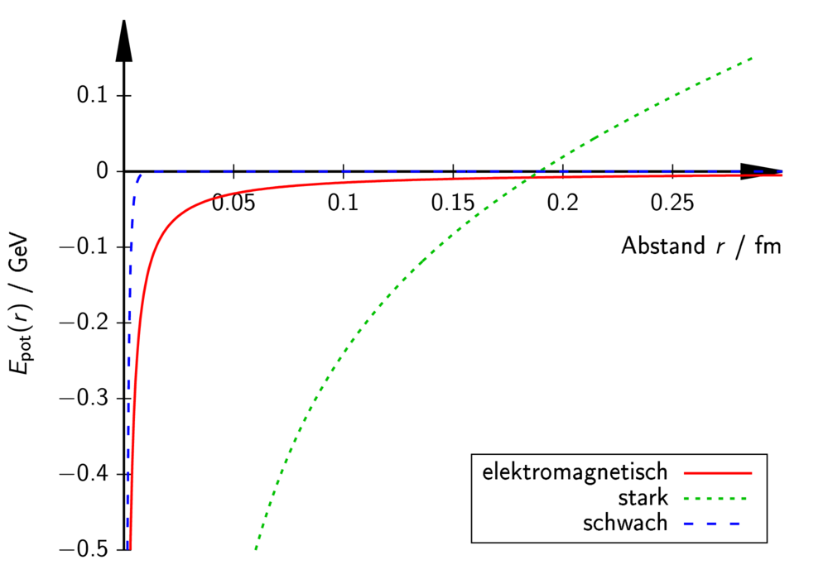
Vergleich der potenziellen Energien

Slide 26
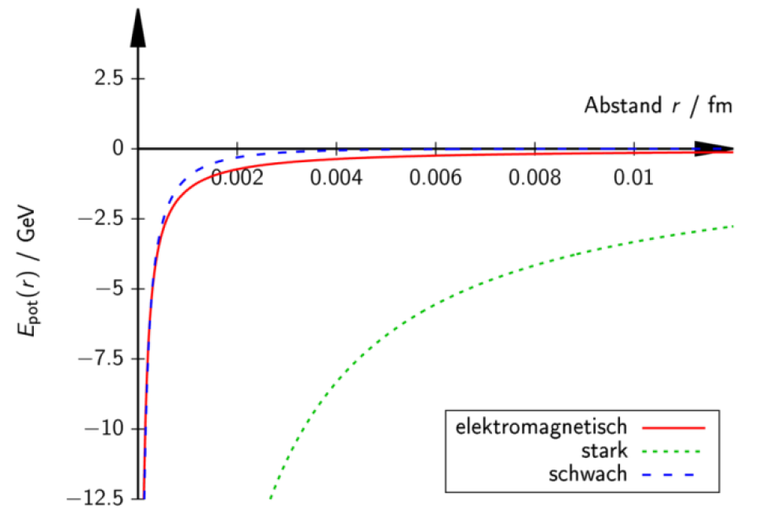
Vergleich der potenziellen Energien bei sehr kleinen Abständen
(Achsen jeweils mit Faktor 25 gedehnt bzw gestaucht)

Slide 27
Die drei Basiskonzepte des Standardmodells
Ladungen
besitzen
generieren
erhalten
ordnen
unterliegen
Elementar-
teilchen
Wechsel-
wirkungen
beeinflussen

Slide 28

Basiskonzept der Ladung
Ladungszahl als charakteristische Teilcheneigenschaft
Bekannt:
  Elektrische Ladung
$$Q=Z ∙ e$$
Elektrische Ladungszahl
Elementarladung
Notes:
Bekannteste Ladung ist die elektrische Ladung.
Sie ist das Produkt aus elektrischer Ladungszahl und Elementarladung.
Die elektrische Ladungszahl ist eine charakteristische Teilcheneigenschaft!
Analog zur elektrischen Ladung existieren weitere Ladungen → nächste Folie

Slide 29
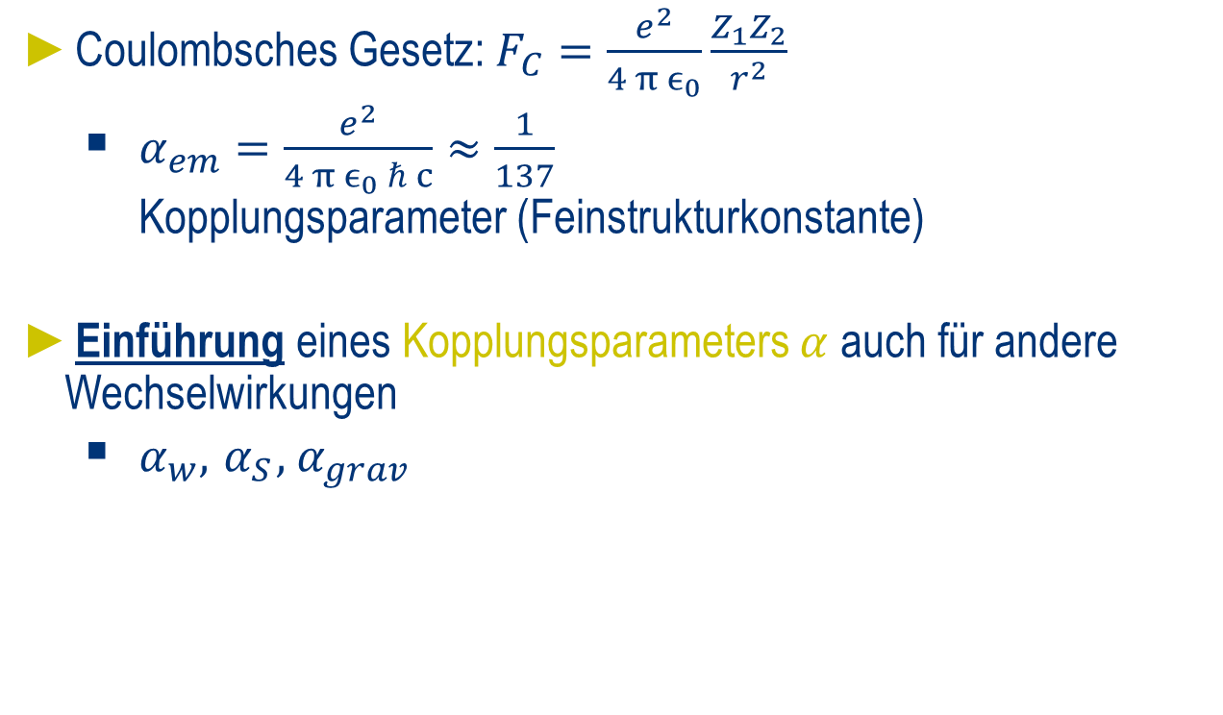

Erweiterung auf andere Wechselwirkungen
Coulombsches Gesetz: $F_{C}=\frac{e^{2}}{4 π{ ϵ}_{0}}\frac{Z_{1}Z_{2}}{r^{2}}$
  $α_{em}=\frac{e^{2}}{4 π ϵ_{0} ℏ c}≈\frac{1}{137}$
  Kopplungsparameter (Feinstrukturkonstante)
Einführung eines Kopplungsparameters $α$ auch für andere Wechselwirkungen
  $α_{w}, { α}_{S}, { α}_{grav}$
$$=ℏ c α_{em}\frac{Z_{1}Z_{2}}{r^{2}}$$
Notes:
Analog zur elektrischen Ladung existieren weitere Ladungen.
-schwache und starke Ladung
Ebenfalls sind die
-schwache Ladungszahl, und der
-starke Farbladungsvektor charakteristische Teilcheneigenschaften.
Ein Teilchen lässt sich anhand seiner elektrischen- und schwachen Ladungszahl, seiner starken Farbladungsvektoren und seiner Masse eindeutig charakterisieren.

Slide 30
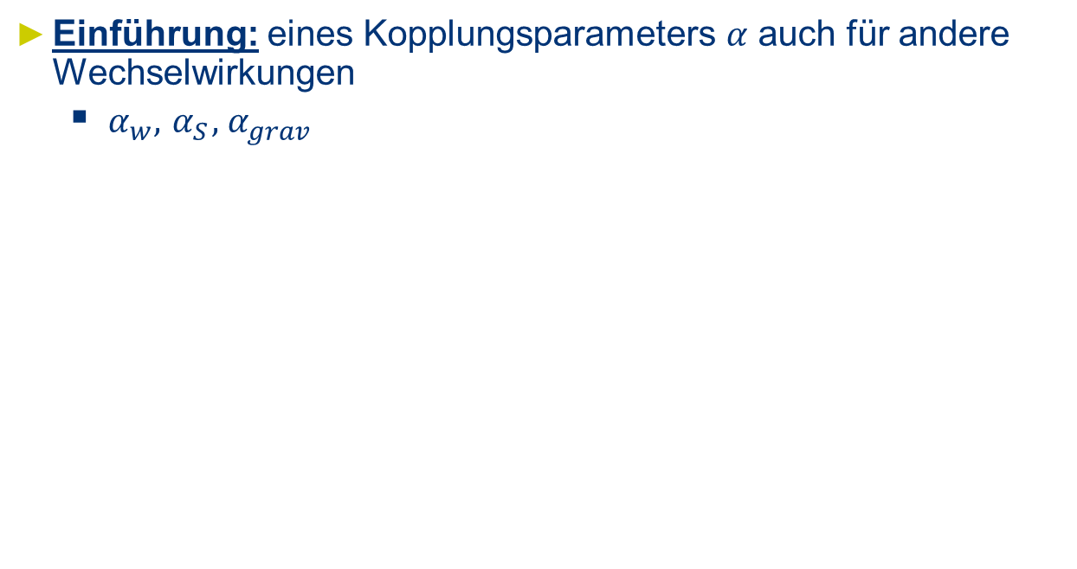
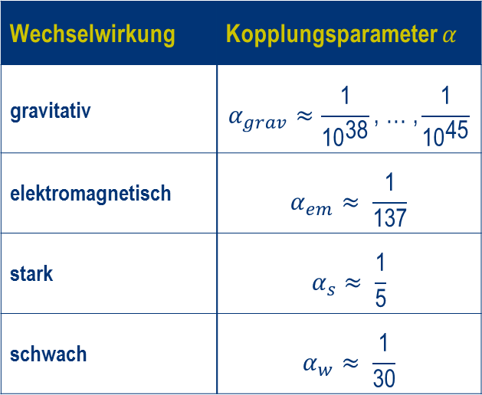
Erweiterung: Konzept der Ladung
Einführung: eines Kopplungsparameters $α$ auch für andere Wechselwirkungen
  $α_{w}, { α}_{S}, { α}_{grav}$
Wechselwirkung | Kopplungsparameter $α$
gravitativ | $$α_{grav}≈\frac{\text{1}}{{\text{10}}^{\text{38}}}\text{, … ,}\frac{\text{1}}{{\text{10}}^{\text{45}}}$$
elektromagnetisch | $$α_{em}≈ \frac{\text{1}}{\text{137}}$$
stark | $$α_{s}≈ \frac{\text{1}}{\text{5}}$$
schwach | $$α_{w}≈ \frac{\text{1}}{\text{30}}$$
Notes:
Analog zur elektrischen Ladung existieren weitere Ladungen.
-schwache und starke Ladung
Ebenfalls sind die
-schwache Ladungszahl, und der
-starke Farbladungsvektor charakteristische Teilcheneigenschaften.
Ein Teilchen lässt sich anhand seiner elektrischen- und schwachen Ladungszahl, seiner starken Farbladungsvektoren und seiner Masse eindeutig charakterisieren.

Slide 31
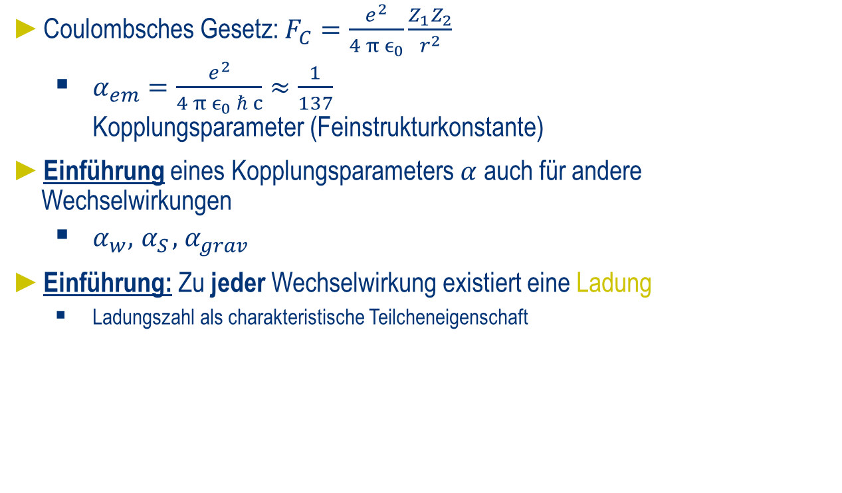

Erweiterung auf andere Wechselwirkungen
$$=ℏ c α_{em}\frac{Z_{1}Z_{2}}{r^{2}}$$
Coulombsches Gesetz: $F_{C}=\frac{e^{2}}{4 π{ ϵ}_{0}}\frac{Z_{1}Z_{2}}{r^{2}}$
  $α_{em}=\frac{e^{2}}{4 π ϵ_{0} ℏ c}≈\frac{1}{137}$
  Kopplungsparameter (Feinstrukturkonstante)
Einführung eines Kopplungsparameters $α$ auch für andere Wechselwirkungen
  $α_{w}, { α}_{S}, { α}_{grav}$
Einführung: Zu jeder Wechselwirkung existiert eine Ladung
  Ladungszahl als charakteristische Teilcheneigenschaft
Notes:
Analog zur elektrischen Ladung existieren weitere Ladungen.
-schwache und starke Ladung
Ebenfalls sind die
-schwache Ladungszahl, und der
-starke Farbladungsvektor charakteristische Teilcheneigenschaften.
Ein Teilchen lässt sich anhand seiner elektrischen- und schwachen Ladungszahl, seiner starken Farbladungsvektoren und seiner Masse eindeutig charakterisieren.

Slide 32


Erweiterung: Konzept der Ladung
Einführung: Zu jeder Wechselwirkung existiert eine Ladung
Ladungszahlen bzw. -vektoren als charakteristische Teilcheneigenschaften
Bekannt:
  Elektrische Ladung elektrische Ladungszahl
Neu:
  Schwache Ladung schwache Ladungszahl
  Starke (Farb-)Ladung starker Farbladungsvektor
Produkt zweier Ladungen kann positiv oder negativ sein
$$Z$$
I
$$\vec{C}$$
Notes:
Analog zur elektrischen Ladung existieren weitere Ladungen.
-schwache und starke Ladung
Ebenfalls sind die
-schwache Ladungszahl, und der
-starke Farbladungsvektor charakteristische Teilcheneigenschaften.
Ein Teilchen lässt sich anhand seiner elektrischen- und schwachen Ladungszahl, seiner starken Farbladungsvektoren und seiner Masse eindeutig charakterisieren.

Slide 33
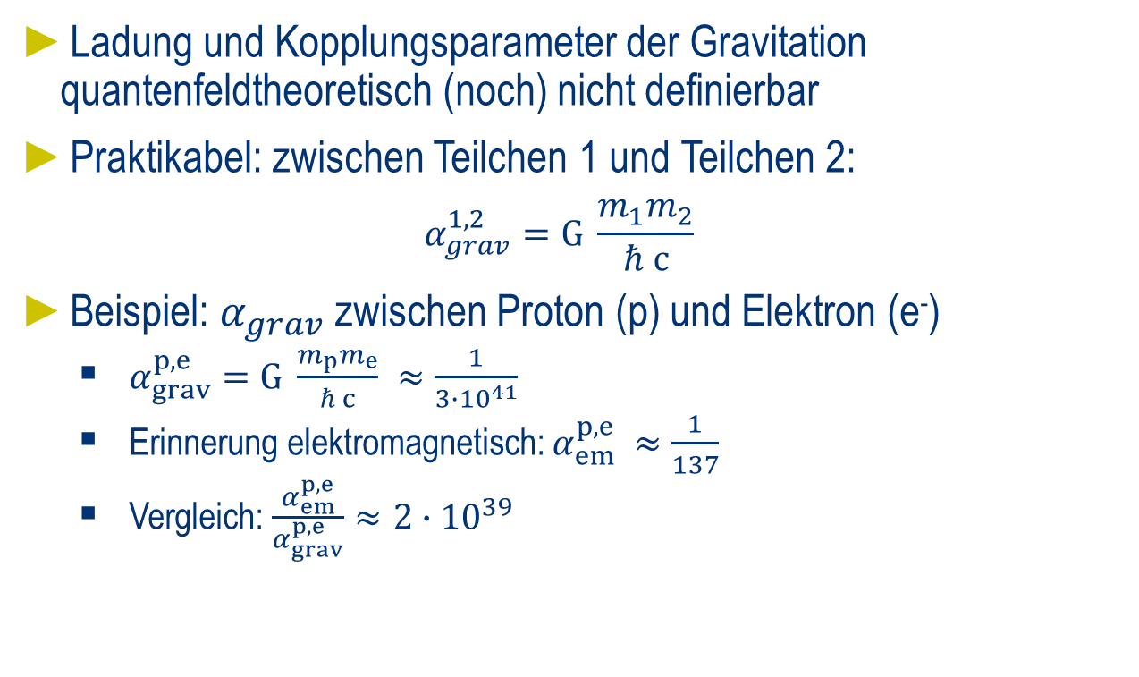
Und Gravitation?
Ladung und Kopplungsparameter der Gravitation
quantenfeldtheoretisch (noch) nicht definierbar
Praktikabel: zwischen Teilchen 1 und Teilchen 2:
$α_{grav}^{1,2}=G \frac{m_{1}m_{2}}{ℏ c}$
Beispiel: $α_{grav}$ zwischen Proton (p) und Elektron (e⁻)
  $α_{grav}^{p,e}=G \frac{m_{p}m_{e}}{ℏ c} ≈\frac{1}{3∙{10}^{41}}$
  Erinnerung elektromagnetisch: $α_{em}^{p,e} ≈\frac{1}{137}$
  Vergleich: $\frac{α_{em}^{p,e}}{α_{grav}^{p,e}}≈2∙{10}^{39}$
e⁻
p
Notes:
Analog zur elektrischen Ladung existieren weitere Ladungen.
-schwache und starke Ladung
Ebenfalls sind die
-schwache Ladungszahl, und der
-starke Farbladungsvektor charakteristische Teilcheneigenschaften.
Ein Teilchen lässt sich anhand seiner elektrischen- und schwachen Ladungszahl, seiner starken Farbladungsvektoren und seiner Masse eindeutig charakterisieren.

Slide 34
Ladung der Gravitation?
Warum kann die Masse m eines Teilchens
nicht die Ladung der Gravitation sein?
Schulniveau:
  Masse ist keine Erhaltungsgröße
  Produkt zweier Massen kann nicht negativ sein
Theorie:
  Massen können keine Eichsymmetrie in Raum und Zeit erzeugen, denn Raum und Zeit selbst müssen „verdreht“ werden
Notes:
Analog zur elektrischen Ladung existieren weitere Ladungen.
-schwache und starke Ladung
Ebenfalls sind die
-schwache Ladungszahl, und der
-starke Farbladungsvektor charakteristische Teilcheneigenschaften.
Ein Teilchen lässt sich anhand seiner elektrischen- und schwachen Ladungszahl, seiner starken Farbladungsvektoren und seiner Masse eindeutig charakterisieren.

Slide 35
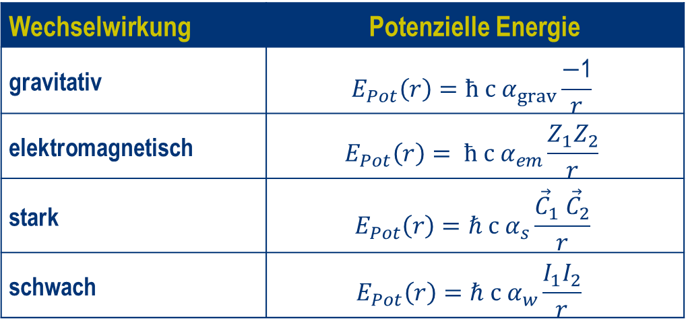
Potenzielle Energien bei sehr kleinen Abständen
Wechselwirkung | Potenzielle Energie
gravitativ | $$E_{Pot}\left(r\right)=ħ c α_{grav}\frac{−\text{1}}{r}$$
elektromagnetisch | $$E_{Pot}\left(r\right)= {ħ c α}_{em}\frac{Z_{1}Z_{2}}{r}$$
stark | $$E_{Pot}\left(r\right)=ℏ c α_{s}\frac{{\vec{C}}_{1}{ \vec{C}}_{2}}{r}$$
schwach | $$E_{Pot}\left(r\right)=ℏ c α_{w}\frac{I_{1}I_{2}}{r}$$

Slide 36
Konzept der Ladung
Ladungen sind charakteristische Teilcheneigenschaften
Teilchen nehmen nur dann an einer bestimmten Wechselwirkung teil, wenn sie die Ladung der entsprechenden Wechselwirkung besitzen
Und:
Ladungen dienen als Ordnungsprinzip für Teilchen
Ladungen sind fundamentale Erhaltungsgrößen
  Grundlage der Symmetrien des Standardmodells

Slide 37
Die drei Basiskonzepte des Standardmodells
Ladungen
besitzen
generieren
erhalten
ordnen
unterliegen
Elementar-
teilchen
Wechsel-
wirkungen
beeinflussen

Slide 38
Die 4 fundamentalen Wechselwirkungen
Warum erfahren wir nur
Gravitation und
Elektromagnetismus
im Alltag?
Elektromagnetische WW
Gravitation
Schwache WW
Starke WW

Slide 39
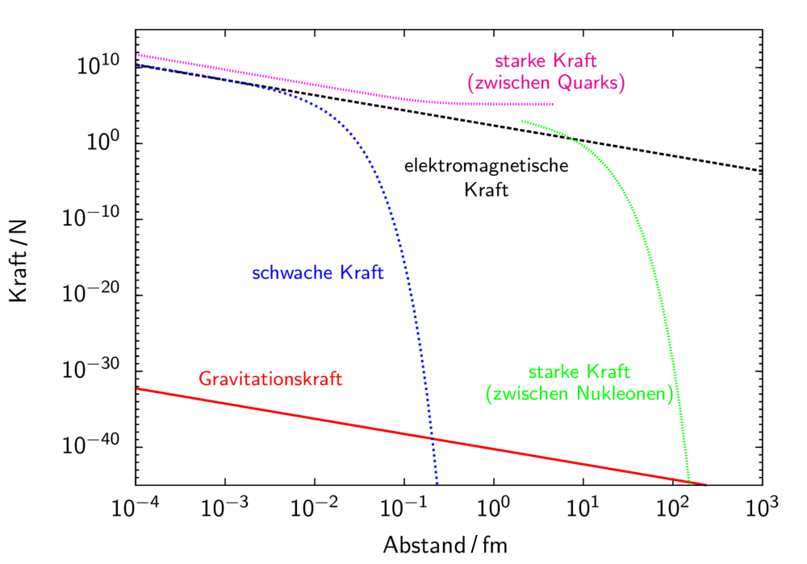
Kräfte der Wechselwirkungen
Basiskonzept:
Wechselwirkung
= Kraft + Umwandlung +
Erzeugung + Vernichtung
Grenze exper. Auflösung
*Wir sind ~1m weiter dort →
Protondurchmesser
Notes:
Abbildung:
Kräfte als Funktion des Abstands der wechselwirkenden Teilchen.
Für die elektromagnetische Kraft, schwache Kraft und Gravitationskraft ist jeweils die Kraft
zwischen zwei Elektronen dargestellt. Für die
starke Kraft wurde als Beispiel die Kraft zwischen Quark und Anti-Quark bzw. die kovalente Kraft zwischen zwei Nukleonen gewählt.

Slide 40
Kräfte der Wechselwirkungen
Basiskonzept:
Wechselwirkung
= Kraft + Umwandlung +
Erzeugung + Vernichtung
Alle Kraftgesetze beinhalten den Abstand r
  Bei kleinen Abständen F ~ 1/r²
Reichweiten sind Konsequenzen dieser Kraftgesetze
  Unendlich: im Alltag spürbar
  Endlich: nur subatomar
Reihenfolge der Stärken
  Kann für Kräfte nicht definiert werden wegen F(r)
  Kann nur für Wechselwirkungen definiert werden: α !
Stärken aller Wechselwirkungen sehr ähnlich
(außer für Gravitation)
Notes:
Abbildung:
Kräfte als Funktion des Abstands der wechselwirkenden Teilchen.
Für die elektromagnetische Kraft, schwache Kraft und Gravitationskraft ist jeweils die Kraft
zwischen zwei Elektronen dargestellt. Für die
starke Kraft wurde als Beispiel die Kraft zwischen Quark und Anti-Quark bzw. die kovalente Kraft zwischen zwei Nukleonen gewählt.

Slide 41
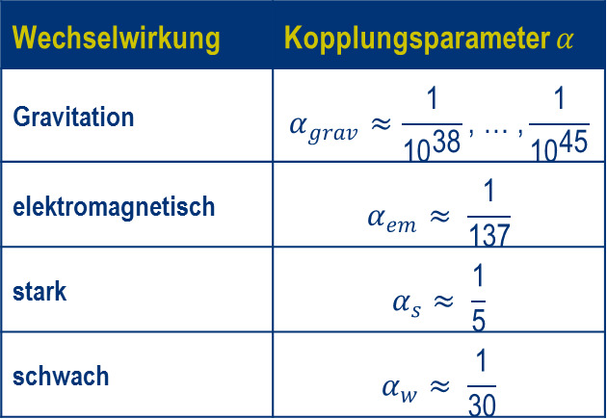
Stärke der Wechselwirkungen
Warum erfahren wir nur
Gravitation und
Elektromagnetismus
im Alltag?
Einführung: eines Kopplungsparameters $α$ auch für andere Wechselwirkungen
  $α_{w}, { α}_{S}, { α}_{grav}$
Wechselwirkung | Kopplungsparameter $α$
Gravitation | $$α_{grav}≈\frac{\text{1}}{{\text{10}}^{\text{38}}}\text{, … ,}\frac{\text{1}}{{\text{10}}^{\text{45}}}$$
elektromagnetisch | $$α_{em}≈ \frac{\text{1}}{\text{137}}$$
stark | $$α_{s}≈ \frac{\text{1}}{\text{5}}$$
schwach | $$α_{w}≈ \frac{\text{1}}{\text{30}}$$
Notes:
Analog zur elektrischen Ladung existieren weitere Ladungen.
-schwache und starke Ladung
Ebenfalls sind die
-schwache Ladungszahl, und der
-starke Farbladungsvektor charakteristische Teilcheneigenschaften.
Ein Teilchen lässt sich anhand seiner elektrischen- und schwachen Ladungszahl, seiner starken Farbladungsvektoren und seiner Masse eindeutig charakterisieren.

Slide 42
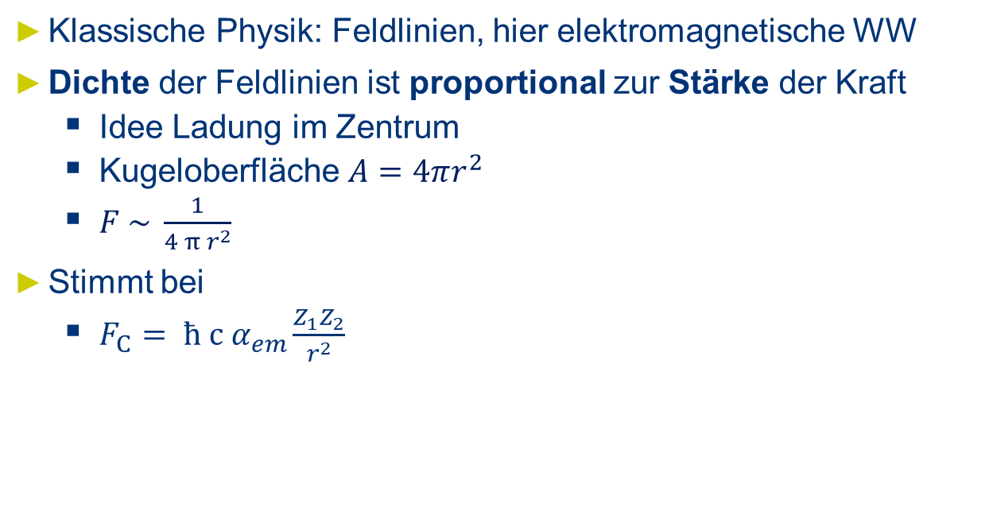
Ausgangspunkt: Geometrische Betrachtung
Klassische Physik: Feldlinien, hier elektromagnetische WW
Dichte der Feldlinien ist proportional zur Stärke der Kraft
  Idee Ladung im Zentrum
  Kugeloberfläche $A=4πr^{2}$
  $F \sim \frac{1}{4 π r^{2}}$
Stimmt bei
  $F_{C}= {ħ c α}_{em}\frac{Z_{1}Z_{2}}{r^{2}}$
Feldlinie
Äquipotentiallinie
Notes:
Die Fernwirkung der Gravitationskraft sowie der magnetischen und elektrischen Feldkraft werden in der klassischen Physik durch Felder beschrieben.
Elektrische Felder lassen sich durch Feldlinien beschreiben.
Gerade Pfeile zeigen von der positiven Ladung weg.
Die Stärke der „Kraft/WW“ ist proportional zur Dichte der Feldlinien.
Legt man nun eine 3-D-Kugel um die elektrisch positive Ladung, so ist die Kraft proportional zur Oberfläche der Kugel und damit proportional zu 1/r²

Slide 43
Schwierigkeiten des Feldlinienbilds
Schwach
  Kraft strebt exponentiell gegen Null
  Feldlinien enden „im Nichts“
Stark
  Kraft konstant →
  Feldliniendichte wird konstant
  Feldlinien entstehen spontan

Slide 44


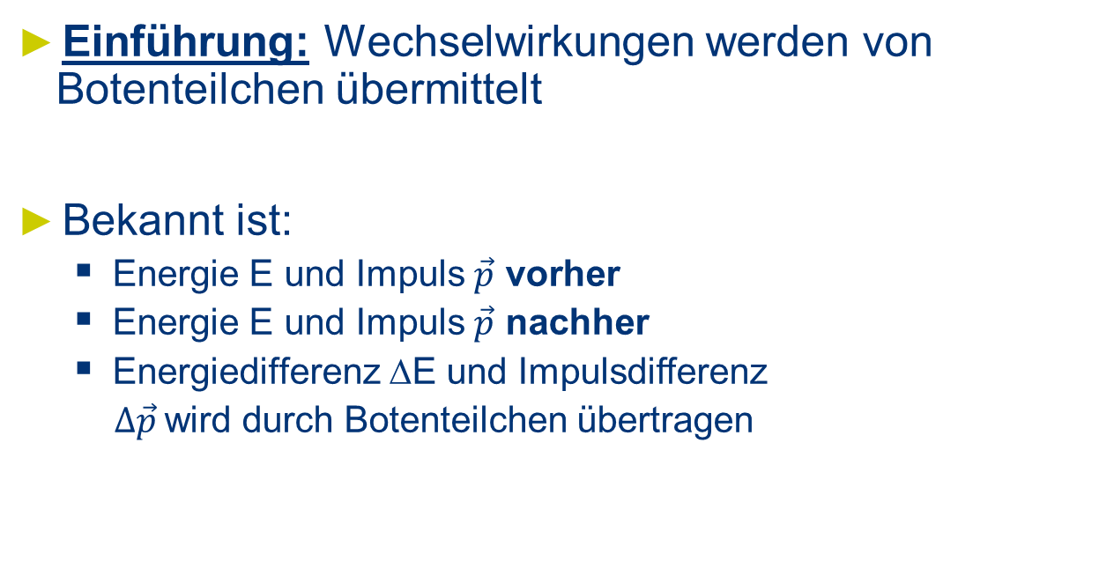
Übergang: Feldlinien zu Botenteilchen
Einführung: Wechselwirkungen werden von Botenteilchen übermittelt
Bekannt ist:
  Energie E und Impuls $\vec{p}$ vorher
  Energie E und Impuls $\vec{p}$ nachher
  Energiedifferenz ΔE und Impulsdifferenz
  $Δ\vec{p}$wird durch Botenteilchen übertragen

Slide 45
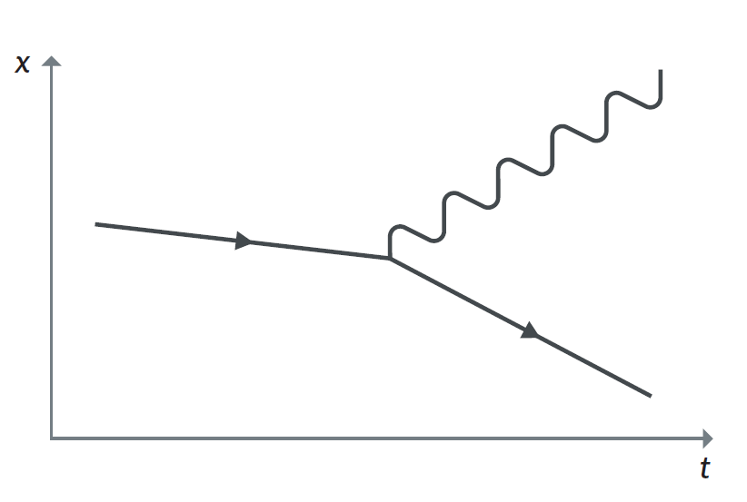
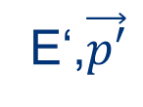
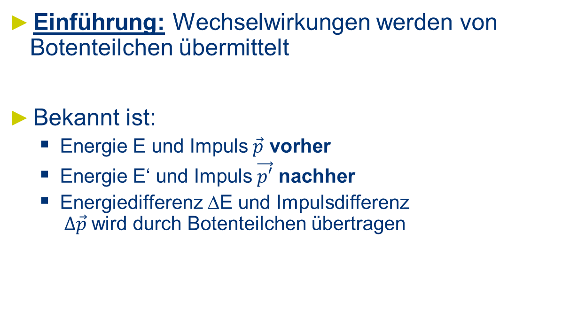
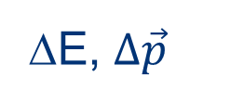
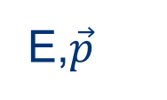
Übergang: Feldlinien zu Botenteilchen
Einführung: Wechselwirkungen werden von Botenteilchen übermittelt
Bekannt ist:
  Energie E und Impuls $\vec{p}$ vorher
  Energie E‘ und Impuls $\vec{p′}$ nachher
  Energiedifferenz ΔE und Impulsdifferenz
  $Δ\vec{p}$wird durch Botenteilchen übertragen
ΔE, $Δ\vec{p}$
E,$\vec{p}$
E‘,$\vec{p′}$

Slide 46
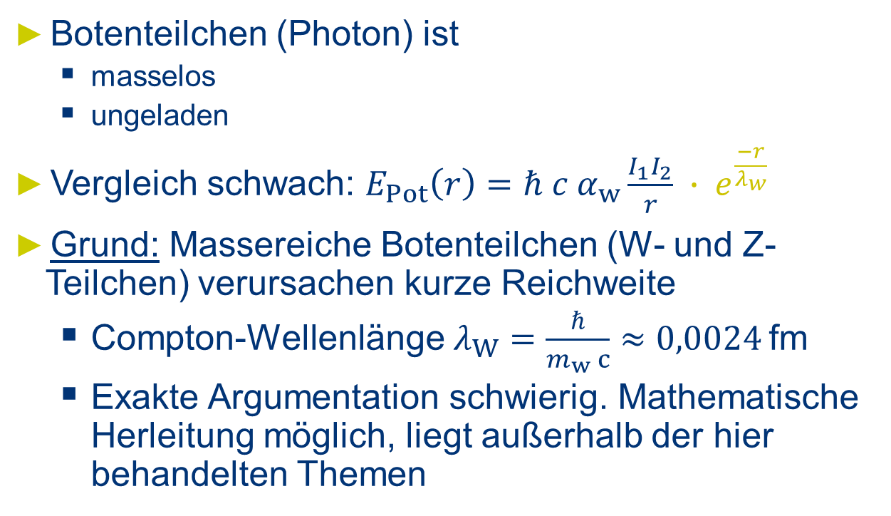
Ausgangspunkt: Elektromagnetische Wechselwirkung
Botenteilchen (Photon) ist
  masselos
  ungeladen
Vergleich schwach: $E_{Pot}\left(r\right)=ℏ c α_{w}\frac{I_{1}I_{2}}{r} ∙ e^{\frac{−r}{λ_{w}}}$
Grund: Massereiche Botenteilchen (W- und Z-Teilchen) verursachen kurze Reichweite
  Compton-Wellenlänge$λ_{W}=\frac{ℏ}{m_{w} c}≈0,0024$ fm
  Exakte Argumentation schwierig. Mathematische Herleitung möglich, liegt außerhalb der hier behandelten Themen

Slide 47

Klassisches Analogon:
Abschirmung von Feldlinien im Kugelkondensator
  Einfügen von Dielektrikum
  Abschirmung von (unendlichen)
  Feldlinien durch Polarisation
  Abgeschirmtes Feld
  → Endliche Reichweite λ
Brout-Englert-Higgs Feld
schirmt schwache Ladungen ab
  Polarisierbares Medium der Schwachen
  Wechselwirkung → „Dischwachladikum“
  Abgeschirmtes Feld entspricht in QFT
  → Masse der Botenteilchen
  $m_{W}c^{2}=\frac{ℏc}{λ_{w} }$ $=\frac{0,2GeVfm}{λ_{w} }$
-
-
-
+
+
+
-
-
+
-
+
-
-
-
+
+
+
-
-
-
+
+
+
-
+
-
+
+
+
+
-
-
+
+
+
-
-
-
+
-
-
+
+
+
-
+
-
-

Slide 48
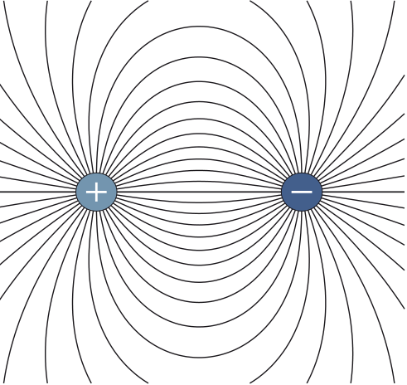
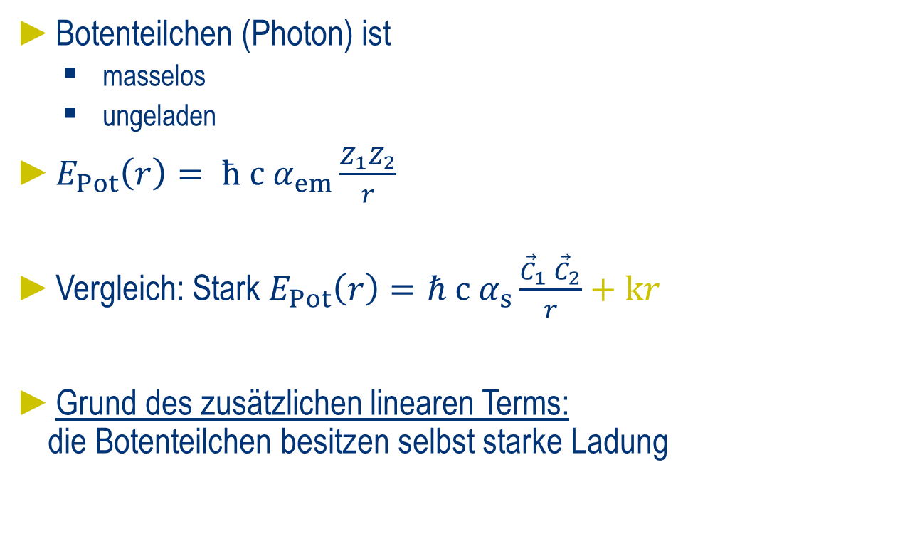
Ausgangspunkt: Elektromagnetische Wechselwirkung
Botenteilchen (Photon) ist
  masselos
  ungeladen
$E_{Pot}\left(r\right)= {ħ c α}_{em}\frac{Z_{1}Z_{2}}{r}$
Vergleich: Stark${ E}_{Pot}\left(r\right)=ℏ c α_{s}\frac{{\vec{C}}_{1}{ \vec{C}}_{2}}{r}+kr$
Grund des zusätzlichen linearen Terms:
die Botenteilchen besitzen selbst starke Ladung

Slide 49
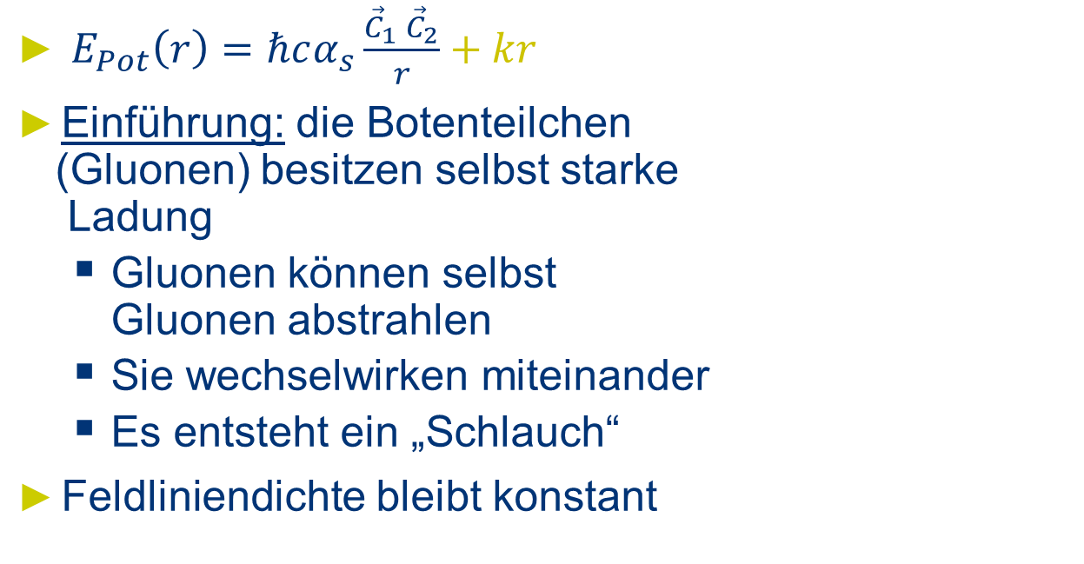
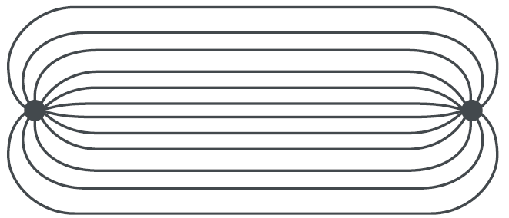
Starke Wechselwirkung
${ E}_{Pot}\left(r\right)=ℏcα_{s}\frac{{\vec{C}}_{1}{ \vec{C}}_{2}}{r}+kr$
Einführung: die Botenteilchen
(Gluonen) besitzen selbst starke
Ladung
  Gluonen können selbst
  Gluonen abstrahlen
  Sie wechselwirken miteinander
  Es entsteht ein „Schlauch“
Feldliniendichte bleibt konstant
~1/r² Konstanter ~1/r²
Bereich

Slide 50
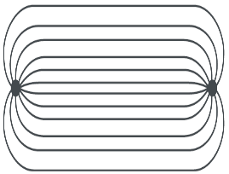
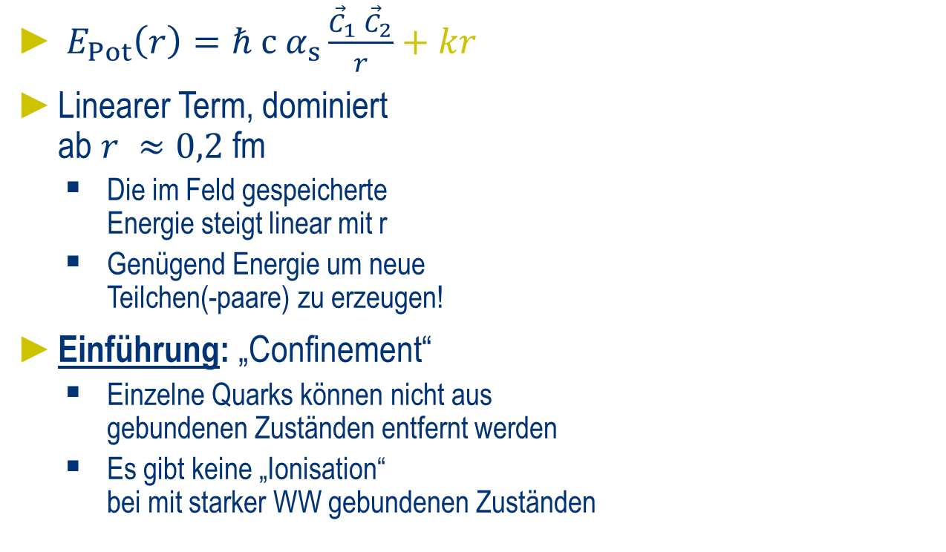
Starke Wechselwirkung
r ~ 0,2fm
${ E}_{Pot}\left(r\right)=ℏ c α_{s}\frac{{\vec{C}}_{1}{ \vec{C}}_{2}}{r}+kr$
Linearer Term, dominiert
ab $r ≈0,2$ fm
  Die im Feld gespeicherte
  Energie steigt linear mit r
  Genügend Energie um neue
  Teilchen(-paare) zu erzeugen!
Einführung: „Confinement“
  Einzelne Quarks können nicht aus
  gebundenen Zuständen entfernt werden
  Es gibt keine „Ionisation“
  bei mit starker WW gebundenen Zuständen
r ~ 1fm

Slide 51
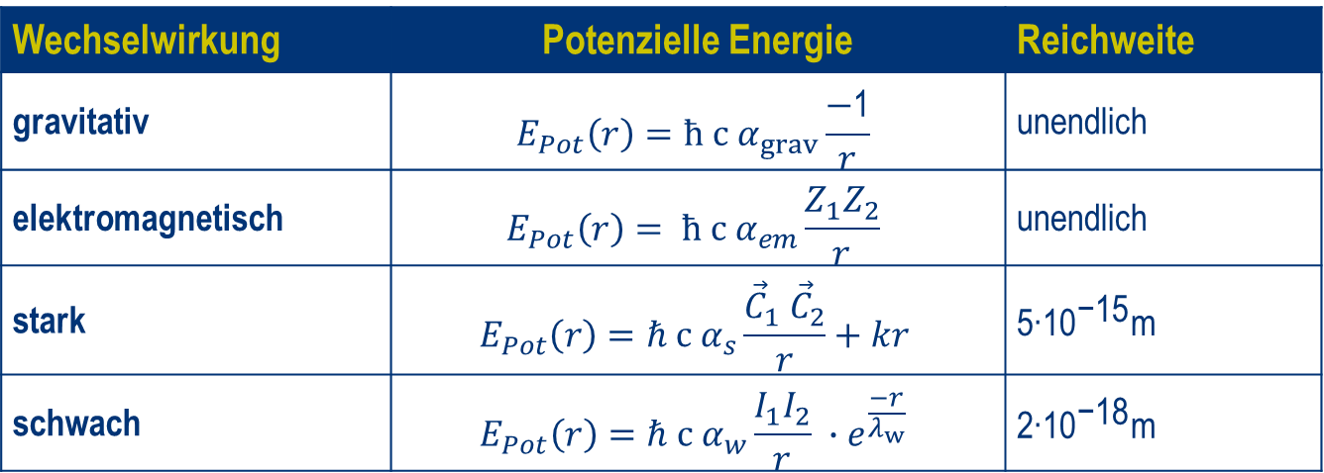
Die 4 fundamentalen Wechselwirkungen
Wechselwirkung | Potenzielle Energie | Reichweite
gravitativ | $$E_{Pot}\left(r\right)=ħ c α_{grav}\frac{−\text{1}}{r}$$ | unendlich
elektromagnetisch | $$E_{Pot}\left(r\right)= {ħ c α}_{em}\frac{Z_{1}Z_{2}}{r}$$ | unendlich
stark | $$E_{Pot}\left(r\right)=ℏ c α_{s}\frac{{\vec{C}}_{1}{ \vec{C}}_{2}}{r}+kr$$ | ${\text{5}\text{∙10}}^{\text{−15}}$m
schwach | $$E_{Pot}\left(r\right)=ℏ c α_{w}\frac{I_{1}I_{2}}{r} ∙e^{\frac{−r}{λ_{w}}}$$ | $\text{2∙}{\text{10}}^{\text{−18}}$m

Slide 52

Diskussion / Fragen

Slide 53
Die drei Basiskonzepte des Standardmodells
Ladungen
besitzen
generieren
erhalten
ordnen
unterliegen
Elementar-
teilchen
Wechsel-
wirkungen
beeinflussen

Slide 54
Konzept der Ladung
Ladungen sind charakteristische Teilcheneigenschaften
Teilchen nehmen nur dann an einer bestimmten Wechselwirkung teil, wenn sie die Ladung der entsprechenden Wechselwirkung besitzen
Und:
Ladungen dienen als Ordnungsprinzip für Teilchen
Ladungen sind fundamentale Erhaltungsgrößen
  Grundlage der Symmetrien des Standardmodells

Slide 55

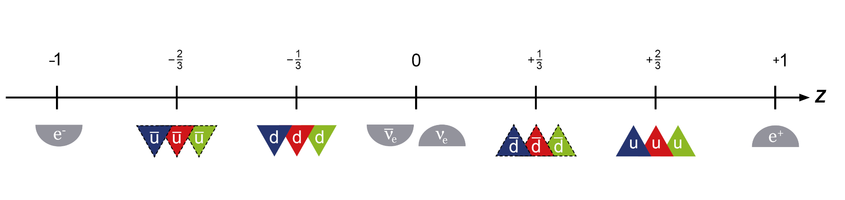
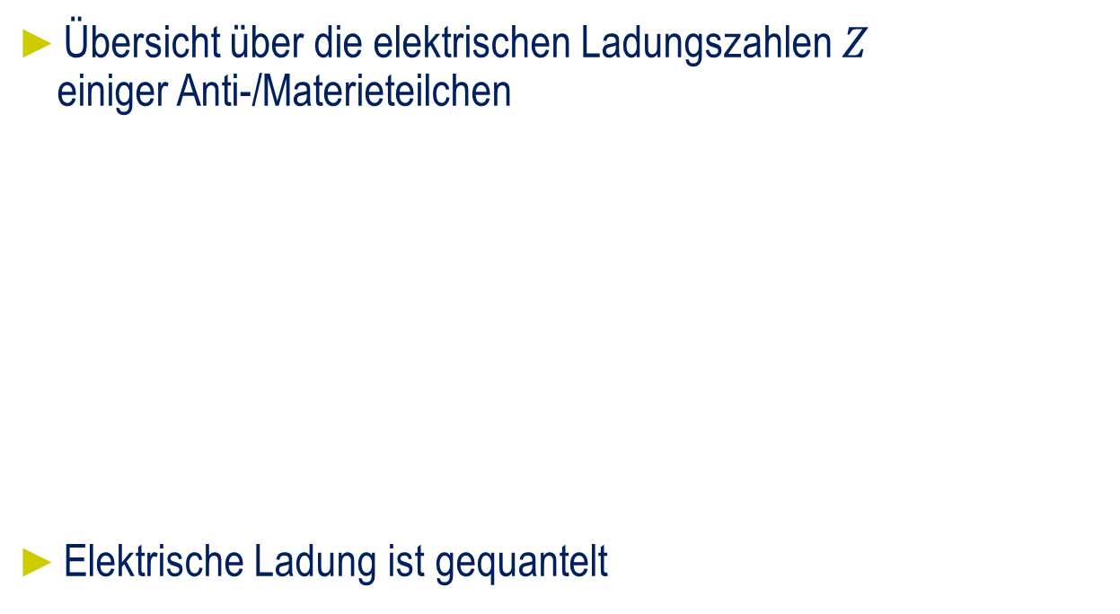
Elektrische Ladung
Übersicht über die elektrischen Ladungszahlen $Z$
einiger Anti-/Materieteilchen
Elektrische Ladung ist gequantelt
Notes:
Es existieren bestimmte elektrische Ladungszahlen für bestimmte Anti-/Materieteilchen
Kleinste (bisher) bekannte Ladungseinheit ist 1/3
Lehrer sollen diese Übersichten nicht abschreiben, nur einen Eindruck erhalten! (Sie erhalten die Übersichten als Hilfsmittel, wenn benötigt)

Slide 56
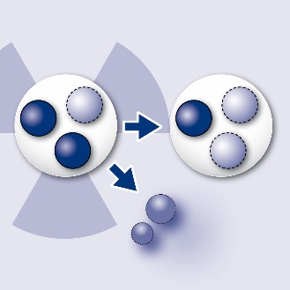
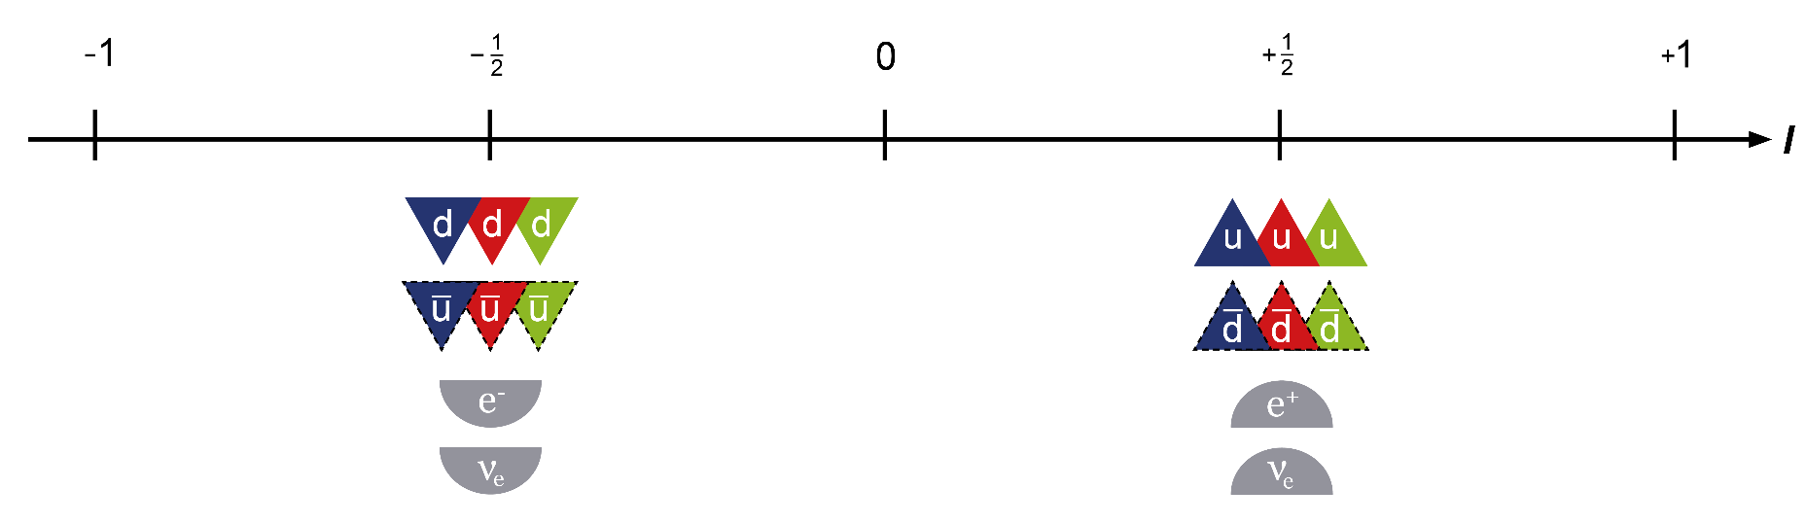

Schwache Ladung
Materieteilchen besitzen entweder eine
schwache Ladungszahl von $I=+\frac{1}{2}$ oder$I=−\frac{1}{2}$
  alle Materieteilchen nehmen an der schwachen WW teil
Schwache Ladung ist gequantelt

Slide 57
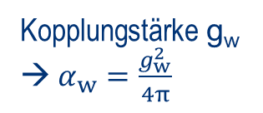
Schwache Ladungszahl
Q_{em} = e ∙ Z
Q_{w} = g_{w} ∙ I
Kopplungstärke g_{w}
→$α_{w}=\frac{g_{w}^{2}}{4π}$
Ladungs-
zahl
Fachlicher Hinweis
  Die schwache Ladung hat eigentlich einen vektoriellen Charakter,
  daher die die vollständige Bezeichnung „Schwache Isospin-Ladung“
  Wie beim Spin ist nur eine Komponente (die schwache Ladungszahl) messbar. (z.B in Atomorbitalen die magnetische Quantenzahl m)
  (Daher der „Isospin“ Begriff)
  Sie darf außerdem nicht verwechselt werden mit dem „starken Isospin“,
  der insbesondere zur Ordnung von gebundenen Quark-Zuständen dient.
  Er ist keine Ladung im Sinne einer Wechselwirkung.
Bei Literatur und Webrecherche ist größte Vorsicht geboten.
Die Isospin-Begriffe werden oft verwechselt.
Hier einfach: schwache Ladung

Slide 58
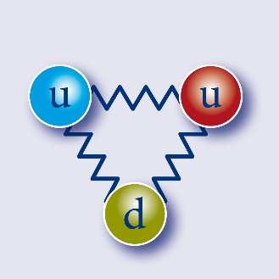
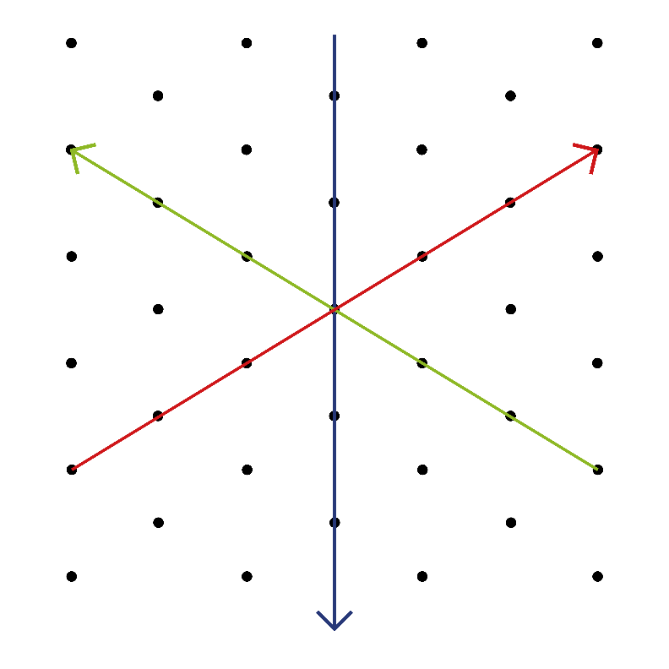
Starke Ladung
Quarks und Anti-Quarks besitzen eine
starke Ladung (auch: starke „Farbladung“)
Farbgitter:
  Exp: Alle starken Ladungen haben
  gleichen Betrag (aus WWirkung)
  3 Ladungen addieren sich zu 0
  (Protonen und Neutronen bspw.
  bestehen aus 3 Quarks)
  → geht nur mit Vektoren
  Theorie: 2 Komponenten messbar
  → 2-dim Farbgitter

Slide 59
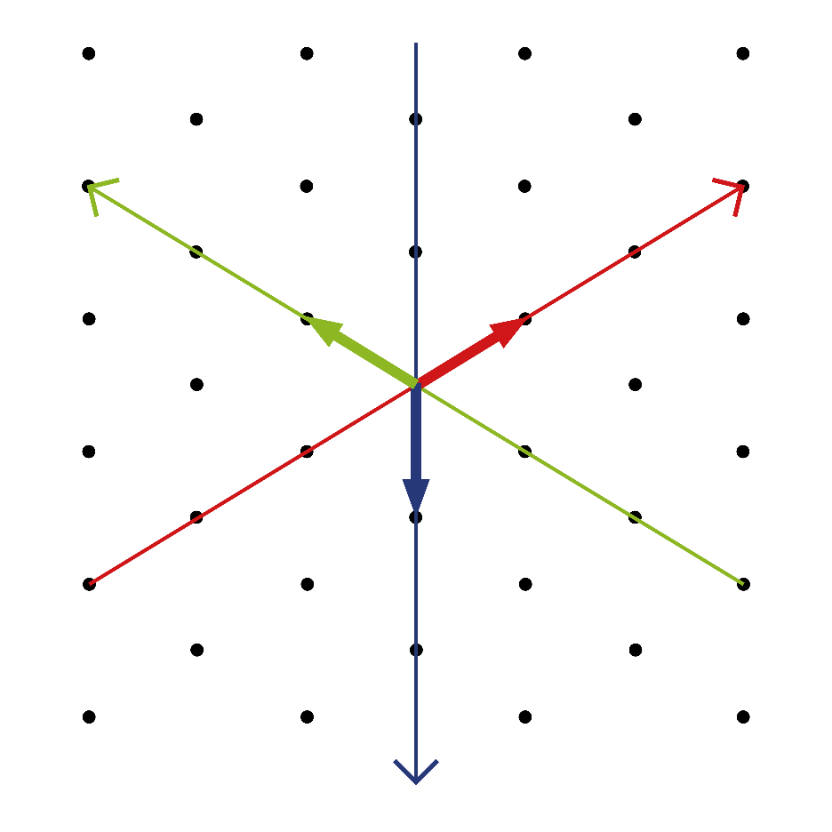
Starke Ladung
Farbladungsvektoren von Quarks

Slide 60
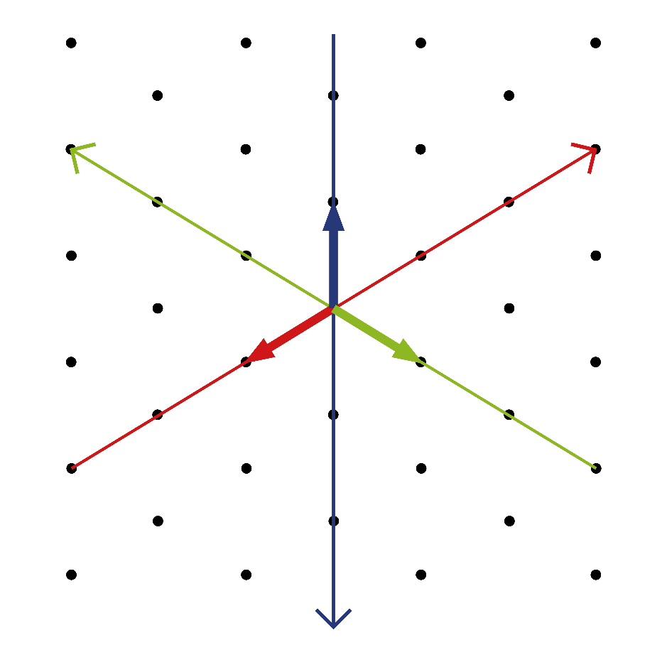
Starke Ladung
Farbladungsvektoren von Anti-Quarks

Slide 61




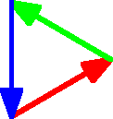
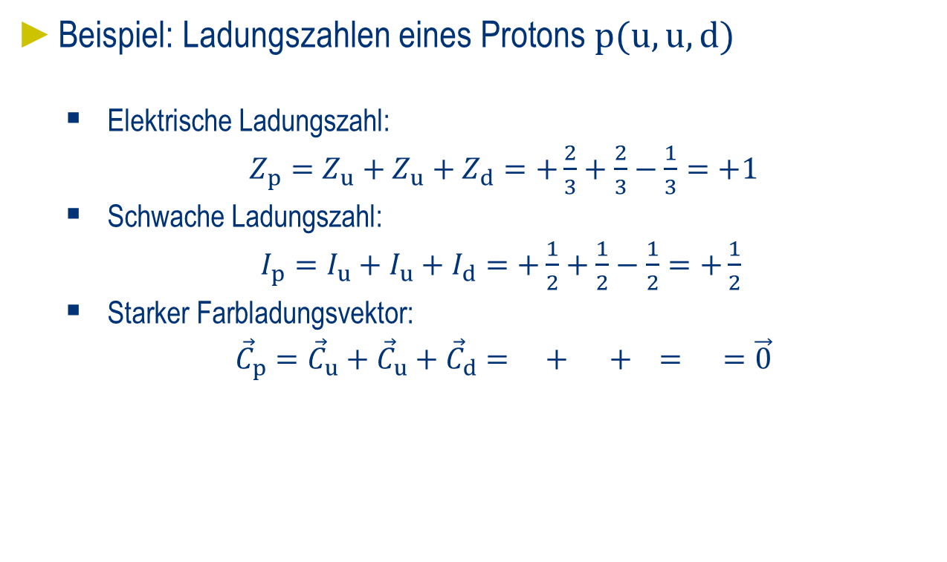
Alle Ladungen sind additiv
Beispiel: Ladungszahlen eines Protons $p(u,u,d)$
  Elektrische Ladungszahl:
  $Z_{p}=Z_{u}+Z_{u}+Z_{d}=+\frac{2}{3}+\frac{2}{3}−\frac{1}{3}=+1$
  Schwache Ladungszahl:
  $I_{p}=I_{u}+I_{u}+I_{d}=+\frac{1}{2}+\frac{1}{2}−\frac{1}{2}=+\frac{1}{2}$
  Starker Farbladungsvektor:
  ${\vec{C}}_{p}={\vec{C}}_{u}+{\vec{C}}_{u}+{\vec{C}}_{d}= + + = =\vec{0}$

Slide 62

Alle Ladungen sind jeweils erhalten
Beispiel: $β^{−}$-Umwandlung $n→p+e^{−}+{\overline{ν}}_{e}$
  Elektrische Ladungszahl:
  $0→ +1−1+0 =0$
  Schwache Ladungszahl:
  $−\frac{1}{2}→ +\frac{1}{2}−\frac{1}{2}−\frac{1}{2} =−\frac{1}{2}$
  Starker Farbladungsvektor:
  $\vec{0}→ \vec{ 0} +\vec{0} +\vec{0} =\vec{0}$

Slide 63
Eindeutige Vorhersage möglich
ob bestimmte Prozesse erlaubt oder unmöglich sind
(und sogar ihrer Wahrscheinlichkeiten) aus
  Energie- und Impulserhaltung
  Erhaltung aller drei Ladungen
  Beachtung der Teilchen-“Multipletts“ (später)

Slide 64
Zusammenfassung: Ladungen
Drei verschiedene Ladungen
  Elektrisch
  Schwach
  Stark
Ladungen sind
  Additiv
  Erhalten
  → Vorhersage von erlaubten Prozessen
  Gequantelt
Antimaterie: Alle Ladungen entgegengesetzt

Slide 65
Übung: Botenteilchen
Ziel: Lösen der Aufgaben 1-3

Slide 66
Lösungen

Slide 67
Lösungen

Slide 68
Die drei Basiskonzepte des Standardmodells
Ladungen
besitzen
generieren
erhalten
ordnen
unterliegen
Elementar-
teilchen
Wechsel-
wirkungen
beeinflussen

Slide 69



Darstellung durch Botenteilchen
Wechselwirkungen werden von Botenteilchen übermittelt
Bekannt ist:
  Energie, Impuls, Ladungen vorher
  Energie, Impuls, Ladungen nachher
  Differenzen werden
  durch Botenteilchen übertragen
Feynman Diagramme
ΔE, $Δ\vec{p},ΔZ,ΔI,Δ\vec{C}$
E,$\vec{p},Z,I,\vec{C}$
E´,$\vec{p^{′}},Z′,I′,\vec{C′}$

Slide 70


Feynman - Diagramme
„Zeit - Ort“ Diagramm
  Wo passiert etwas
  Wann passiert etwas
Bausteine:
  Materie Teilchen
  Materie Antiteilchen
  Botenteilchen
Notes:
Vorstufe von Feynman-Diagrammen: Orts-Orts-Diagramm
Feynman-Diagramm: Orts-Zeit-Diagramm
Zeitachse- nach rechts
Teilchen werden wie folgt dargestellt:
-Materieteilchen (Quarks, Leptonen) als durchgezogene Linie mit einem Pfeil in der Mitte [in Zeitrichtung= Teilchen, entgegen Zeitrichtung=Antiteilchen]
-Bosonen: Photon, W+, W-, Z: gewellte Linie
-Gluonen: gekringelte Linie

Slide 71



Feynman - Diagramme
Begriffsklärung:
  Wechselwirkung wird dadurch dargestellt, dass sich die Teilchen treffen
  Treffpunkt heißt:
  Vertex / Vertices (plural)
ΔE, $Δ\vec{p},ΔZ,ΔI,Δ\vec{C}$
x
Vertex
E,$\vec{p},Z,I,\vec{C}$
E´,$\vec{p^{′}},Z′,I′,\vec{C′}$
t

Slide 72

Grundbausteine 1/2
Abstrahlung und Einfang eines Botenteilchens

Slide 73


Grundbausteine 2/2
Paarvernichtung und Paarerzeugung

Slide 74



Prozesse
Rutherford-Streuung
  „Ort - Ort “ Diagramm
  „Ort - Zeit“ Diagramm
  „Blackbox“ Vertex
  „Ort - Zeit“ Diagramm
  detaillierter Vertex
Notes:
Oben:
Rutherford
x-y-Ebene (Stufe 1 Curriculum)
Mitte:
Rutherford
Feynman-Diagramm mit Blackbox (Stufe 2 Curriculum)
Unten:
Rutherford
Feynman-Diagramm ohne Blackbox (Stufe 3 Curriuculum)

Slide 75


Blackbox Vertex
Compton-Streuung
  Blackbox Vertex zeigt nicht das
  Botenteilchen
  In diesem Fall 2 gleichberechtige
  Prozesse
Notes:
Oben-Links:
Compton
x-y-Ebene (Stufe 1 Curriculum)
Oben-Rechts:
Compton
Feynman-Diagramm mit Blackbox (Stufe 2 Curriculum)
Unten:
Compton
Feynman-Diagramm ohne Blackbox (Stufe 3 Curriuculum)

Slide 76


Prozesse
$β^{−}$- Umwandlung
Notes:
Bei der Beta-Minus-Umwandlung wandelt sich ein Down-Quark des Neutrons in ein Up-Quark, ein Elektron und ein Anti-Elektron-Neutrino um.
Beide Grafiken mit Blackbox.

Slide 77
Prozesse
$β^{−}$- Umwandlung
Notes:
Deckt man die Blackbox auf, so ist erkennbar, dass das Down-Quark unter Aussendung eines W-Minus-Bosons sich in ein Up-Quark umwandelt.
Das W-Minus-Boson wandelt sich anschließend in ein Elektron und ein Anti-Elektron-Neutrino um.
DISKUSSION
Virtuelle Teilchen
Massendifferenz (Neutron-Proton)= 1,3 MeV/c²
Masse(W-Boson) = 80.400 MeV/c²
= virtuelles Teilchen
Darf überall auf der E-p-Ebene liegen (diese Aussage sollte man vielleicht nur zusätzlich auf Nachfrage erwähnen)
Analogie zur erzwungenen Schwingung

Slide 78


Ladungsbilanz: $β^{−}$- Umwandlung
Prozess: $d → u$ $+$ W ⁻ $→$ $u$ $+ e^{−}+{\overline{ν}}_{e}$
  Elektrische Ladungszahl: $Z$
  $−\frac{1}{3} = +\frac{2}{3} − 1 = +\frac{2}{3}$ $− 1 +0$
  Schwache Ladungszahl: I
  $−\frac{1}{2} = +\frac{1}{2} − 1 = +\frac{1}{2}$ $− \frac{1}{2} −\frac{1}{2}$
  Starker Farbladungsvektor: ${\vec{C}}_{}$
  $$= + \vec{0} = + \vec{0}+\vec{0}$$
Alle Ladungen sind erhalten

Slide 79


„Umklappen“ von Linien
Durch “umklappen” von Linien können mögliche Prozesse
vorhergesagt werden
Beispiel:
  Von der β⁺ Umwandlung zum Nachweis der Elektron Anti Neutrinos
79

Slide 80




„Umklappen“ von Linien
Atomphysik: K-Einfang eines Elektrons der K-Schale
Erster Nachweis von (Anti-)neutrinos 1953
β⁺ und β⁻ - Umwandlungen von Kernen
80

Slide 81
Zusammenfassung: Feynman-Diagramme
Wechselwirkungen werden in der Teilchenphysik durch den Austausch von Botenteilchen beschrieben
Wechselwirkungen werden mittels Feynman-Diagrammen dargestellt
  Diese können auch zur quantitativen Berechnung dienen
Ein Feynman-Diagramm ist ein x-t-Diagramm
(Zeitachse nach rechts)
  Eine Vorstufe der Feynman-Diagramme ist das x-y-Diagramm
Wechselwirkungen werden durch Vertices symbolisiert, an denen Teilchen emittiert, absorbiert, erzeugt oder vernichtet werden

Slide 82
Übung: Feynman-Diagramme
Arbeitsblatt mit Aufgaben zu Feynman-Diagrammen
Weiter mögliche Übungen in „Ladungen, Wechselwirkungen und Teilchen“
→ Aufgaben 9-12 (ab Seite 103)

Slide 83
Die drei Basiskonzepte des Standardmodells
Ladungen
besitzen
generieren
erhalten
ordnen
unterliegen
Elementar-
teilchen
Wechsel-
wirkungen
beeinflussen

Slide 84

Ordnung der Elementarteilchen
Materieteilchen der uns umgebenden Materie: $u, d, e^{−}, ν_{e}$
1936: Entdeckung des Myons $µ$⁻ (Rabi: „who ordered that?“)
  Gleiche Ladungszahlen wie das Elektron, aber ~200 Mal schwerer
    Schwere „Kopie“ des Elektrons
1961: Nachweis des Myon-Neutrinos $ν_{µ}$
1961: Postulierung von Up-, Down- und Strange-Quarks
1964: Entdeckung des Ω⁻(sss)
1975: Entdeckung des Tauons: schwere „Kopie“ des Myons
1974-1994: weitere „schwere Kopien“ der Up- und Down-Quarks
  1974: Charm
  1977: Bottom
  1994: Top
2000: Nachweis des Tauon-Neutrinos $ν_{\text{t} }$

Slide 85

„Teilchenzoo“ oder Ordnung?
Entdeckung weiterer Teilchen
ausschließlich „schwere Kopien“ der Up- und Down-Quarks sowie des Elektrons und des Elektron-Neutrinos
  Von jedem der leichten Materieteilchen ($u, d, e^{−}, ν_{e}$) gibt es je zwei Kopien, die größere Massen besitzen.
Wie lassen sich Teilchen ordnen?
Gleiche Ladungen ↔ Gleiche Eigenschaften

Slide 86
Anordnung von Teilchen in Generationen

Slide 87


Analogie zum Periodensystem
Teilchen sind nach Ladungen geordnet
analog den chemischen Elementen
in die Hauptgruppen
Im PSE sind die chemischen Elemente
innerhalb einer Hauptgruppe von oben
nach unten nach ihrer Masse aufsteigen geordnet

Slide 88
Die drei Basiskonzepte des Standardmodells
Ladungen
besitzen
generieren
erhalten
ordnen
unterliegen
Elementar-
teilchen
Wechsel-
wirkungen
beeinflussen

Slide 89

Teilchenumwandlungen als Schlüssel zur Ordnung
Schwache Wechselwirkung
  Nur bestimmte Paare von Teilchen beteiligt
  Unterscheiden sich in schwacher Ladungszahl $I$ und in elektrischer Ladungszahl $Z$ immer genau um Betrag 1
  Dupletts bezüglich der schwachen Ladung
$\left(\begin{matrix}u \\ d\end{matrix}\right) \begin{matrix}I=+\text{1/2} \\ I=−\text{1/2}\end{matrix}\begin{matrix} Z= +\text{2/3} \\ Z= −\text{1/3}\end{matrix}$

Slide 90



Teilchenumwandlungen als Schlüssel zur Ordnung
Schwache Wechselwirkung
  Drei Up-Quarks mit Farbladungsvektoren , , oder haben alle schwache Ladungszahl $I=+\frac{\text{1}}{\text{2}}$, Down-Quarks hingegen $I=−\frac{\text{1}}{\text{2}}$
  $\left(\begin{matrix} \\ \end{matrix}\right),\left(\begin{matrix} \\ \end{matrix}\right),\left(\begin{matrix} \\ \end{matrix}\right)$

Slide 91



Erinnerung: Starke Wechselwirkung
$F_{s}=ħ c α_{s}\frac{ {\vec{C}}_{1}{\vec{C}}_{2}}{r^{2}}+k$
Botenteilchen (Gluonen) besitzen selbst Ladung

Slide 92

Teilchenumwandlungen als Schlüssel zur Ordnung
Starke Wechselwirkung
  Durch Gluonen nur Änderung der Farbladung eines Teilchens
  Drei verschiedene Farbladungsvektoren für Quarks:
  Quarks bilden Tripletts bezüglich der starken Ladung
$(\begin{matrix} & & \end{matrix})$

Slide 93


Umwandlung innerhalb Multipletts
Eine Rotation (~Eichsymmetrie) eines Quark-Multipletts
hat denselben Effekt wie Emission oder Absorption eines Gluons

Slide 94

Teilchenumwandlungen als Schlüssel zur Ordnung
Elektromagnetische Wechselwirkung
  Photonen besitzen keine Ladungen: durch elektromagnetische Wechselwirkung können die Ladungen eines Teilchens nicht geändert werden
  Alle Teilchen sind Singuletts bezüglich der elektrischen Ladung

Slide 95
Übung: Ordnungsschema des Standardmodells
Multipletts der schwachen und der starken Wechselwirkung
→ Aufgaben 1-4

Slide 96
Lösungen

Slide 97
Lösungen

Slide 98
Multipletts – Ladungen als Ordnungsprinzip

Slide 99

Multipletts – Ladungen als Ordnungsprinzip
Zu jedem Teilchen gibt es ein zugehöriges Anti-Teilchen,
mit gleicher Masse jedoch entgegengesetzten Ladungen
Anti-Materieteilchen ebenfalls in drei Generationen

Slide 100
Zusammenfassung: Multipletts
Teilchen lassen sich anhand ihrer Ladungen ordnen
Die Zahl und Multipletts der Botenteilchen werden
aus den Symmetrien des Standardmodells vorhergesagt
Für die Materieteilchen findet man experimentell
  Dupletts der schwachen Wechselwirkung (nicht vorhersagbar!)
  Tripletts der starken Wechselwirkung (nicht vorhersagbar!)
  Singuletts der elektromagnetischen Wechselwirkung (vorhersagbar)
Umwandlungen nur innerhalb der Multipletts möglich
  (zuzüglich: hier nicht diskutierte Effekte der Zustandsmischung)

Slide 101
Die drei Basiskonzepte des Standardmodells
Ladungen
besitzen
generieren
erhalten
ordnen
unterliegen
Elementar-
teilchen
Wechsel-
wirkungen
beeinflussen

Slide 102
Mögliche Diskussionspunkte für den Unterricht
Woher weiß man,:
dass es Quarks gibt?
dass es drei verschieden Farbladungen gibt?
dass Farbladungen vektoriellen Charakter haben?
dass die Leptonenuniversalität gilt?
dass es drei Arten leichter Neutrinos gibt?
Welche Werte die Kopplungsparameter der fundamentalen Wechselwirkungen haben?

Slide 103

Vielen Dank für Ihre Aufmerksamkeit!
www.teilchenwelt.de
www.facebook.de/teilchenwelt/

Slide 104
Diskussion / Fragen

Slide 105

Exkurs: warum schwache „Isospin“-Ladung?
Zugrundeliegende Symmetrie
genau dieselbe wie bei Spin
Jeweils Vektor mit 3 Komponenten
  Spin S = (S_{x}, S_{y}, S_{z}) im Ortsraum
  Schwacher Isospin I^{W} = (I₁^{W}, I₂^{W}, I₃^{W})
  im abstrakten schwachen Isospinraum
Messbar bei beiden nur:
  Gesamter Betrag und eine Komponente (meist gewählt: die 3.)
  die beiden anderen Komponenten sind „unscharf“ (Heisenberg)
Wir sprechen daher nur von schwacher Ladungszahl I := I₃^{W}
Ordnung in Multipletts von I := I₃^{W}
http://de.wikipedia.org/wiki/Stern-Gerlach-Versuch

Slide 106

Virtuelle Teilchen
Für reelle Teilchen muss
die Energie-Impuls
Beziehung gelten:
$$E=\sqrt{{m^{2}c}^{4} +p^{2}c^{2}}$$
Für virtuelle Teilchen
ist dies nicht der Fall
Je weiter ein virtuelles
Teilchen von der Energie
Impuls Beziehung entfernt ist,
desto unwahrscheinlicher
wird der Prozess
E
_{Masselose Teilchen}
mc²
_{W Botenteilchen der}
_{β−Umwandlung}
p

Slide 107


Virtuelle Teilchen
Analogie: Erzwungene Schwingung vs. Teilchenphysik
„Erzwungene“ Ruheenergie des W Teilchens
in der Beta Umwandlung ist weit weg
von seiner „nominellen Ruheenergie“
(Resonanz)
~ $\frac{1}{{(ω}^{2}−ω_{0}^{2})^{2}+ ω_{0}^{2}γ^{2}}$
~ $\frac{1}{{(E}^{2}−(mc^{2})^{2})²+ {(mc^{2})}^{2}Γ^{2}}$
von außen
Vorgegeben
Dämpfung =
1/Lebensdauer
Eigenfrequenz
von außen
Vorgegeben
Ruheenergie
Breite ~1/Lebensdauer
γ
_{W Botenteilchen der}
_{β-Umwandlung}
ω₀
ω

Slide 108

Anzahl der Farben
Idee: Messung des Verhältnisses von qq zu μ⁺ μ⁻

Slide 109

Anzahl der Farben

Slide 110





Higgs Feld
Symmetriebrechung
  Symmetrisches Potential
  Grundzustand symmetrisch
  Symmetrisches Potential
  Grundzustand nichtsymmetrisch
Klassisch analog Dielektrikum :
Abschirmung der Feldlinien
  Abschirmung „schwacher Felder“
  durch BEHiggs-Hintergrundfeld
  = unendlicher See schwacher Ladung
  Abschirmendes Feld
  Duplett in schw. Ladung
  Komponente $v$ = 246 GeV im Vakuum
  Anregung = Higgs-Teilchen

Slide 111
Einschub:
Basiskonzept:
Wechselwirkung
= Kraft + Umwandlung +
Erzeugung + Vernichtung
Alle Kraftgesetze beinhalten den Abstand r
  Bei kleinen Abständen F~1/r²
Reichweiten sind Konsequenzen dieser Kraftgesetze
  Unendlich: im Alltag spürbar
  Endlich: nur subatomar
Reihenfolge der Stärken
  Kann für Kräfte nicht definiert werden wegen F(r)
  Kann nur für Wechselwirkungen definiert werden: α !
Stärken aller Wechselwirkungen sehr ähnlich
(außer für Gravitation)
Notes:
Abbildung:
Kräfte als Funktion des Abstands der wechselwirkenden Teilchen.
Für die elektromagnetische Kraft, schwache Kraft und Gravitationskraft ist jeweils die Kraft
zwischen zwei Elektronen dargestellt. Für die
starke Kraft wurde als Beispiel die Kraft zwischen Quark und Anti-Quark bzw. die kovalente Kraft zwischen zwei Nukleonen gewählt.

Slide 112


Spekulationen
Zusätzliche Dimensionen für Gravitation könnten die Kräfte „vereinigen“
Gravitationskraft für 4 zusätzliche Dimensionen unterhalb 10 fm

Slide 113
Gluon Selbstwechselwirkung
Gluonen besitzen selbst starke Ladung
  Gluonen können selbst Gluonen abstrahlen
g
g
g

Slide 114


Bisher ignoriert: Zustandsmischung
Makroskopisch messbare Teilchen: immer Massen-Eigenzustände
Wechselwirkungen: immer Ladungs-Eigenzustände
Umwandlungen nur innerhalb der Ladungs-Dupletts möglich
  Die Multipletts sind daher *nur* für Ladungs-Eigenzustände definiert
Konsequenz des BEHiggs Feldes:
  die Masseneigenzustände von Quarks sind nicht identisch mit den schwachen Ladungs-Eigenzuständen, sondern eine Mischung aus diesen!
  → Masseneigenzustände haben i.a. keine definierte schwache Ladung
  → Schwache Ladungs-Eigenzustände haben i.a. keine definierte Masse
Cabibbo-Kobayashi-Maskawa Matrix
(CKM Matrix)
$$\left(\begin{matrix}d′ \\ s′ \\ b′\end{matrix}\right)=\left(\begin{matrix}V_{ud} & V_{us} & V_{ub} \\ V_{cd} & V_{cs} & V_{cb} \\ V_{td} & V_{ts} & V_{tb}\end{matrix}\right)\left(\begin{matrix}d \\ s \\ b\end{matrix}\right)$$
Schwache Ladungs-
Eigenzustände
Also: Ladungs-Multipletts eigentlich $\left(\begin{matrix}u \\ d′\end{matrix}\right)$, $\left(\begin{matrix}c \\ s′\end{matrix}\right)$, $\left(\begin{matrix}t \\ b′\end{matrix}\right)$
Massen
Eigenzustände

Slide 115



Zustandsmischung
Die Quadrate der Elemente V_{qq‘} der unitären CKM Matrix bestimmen die Wahrscheinlichkeit der Umwandlungen.
z.B. s→u+W⁻ wird möglich wegen des$\left. |d′\right\rangle$-Anteils in $\left.|s\right\rangle$
$$also\left.|s′\right\rangle =\left.V_{cd}|d\right\rangle \left. +{ V}_{cs}|s\right\rangle \left. +{ V}_{cb}|b\right\rangle \\ \left. |s\right\rangle =V_{us}^{∗}\left.|d′\right\rangle \left. +{ V}_{cs}^{∗}|s′\right\rangle \left.+{ V}_{ts}^{∗} |b′\right\rangle$$
Die Mischungen der Quarks in der schwachen Wechselwirkung sind eher klein, d.h. die Mischungsmatrix ist „fast“ die Einheitsmatrix)
$$\left(\begin{matrix}d′ \\ s′ \\ b′\end{matrix}\right)=\left(\begin{matrix}V_{ud} & V_{us} & V_{ub} \\ V_{cd} & V_{cs} & V_{cb} \\ V_{td} & V_{ts} & V_{tb}\end{matrix}\right)\left(\begin{matrix}d \\ s \\ b\end{matrix}\right)$$
$$\left(\begin{matrix}d′ \\ s′ \\ b′\end{matrix}\right)=\left(\begin{matrix}0,975 & 0,225 & 0,003 \\ 0,225 & 0,974 & 0,041 \\ 0,009 & 0,040 & 0,999\end{matrix}\right)\left(\begin{matrix}d \\ s \\ b\end{matrix}\right)$$
Schwache Ladungs-
Eigenzustände
Massen
Eigenzustände

Slide 116
Quark-Umwandlungen
Beispiel: Wandelt sich ein c-Quark in einem schwachen Prozess um,
entsteht daraus immer ein s‘ Ladungs-Eigenzustand, den man mit Wahrscheinlichkeit |V_{cd}|²=0,05 aber als ein d-Quark Masse-EZ beobachtet
Die Mischungsmatrix ist fast diagonal
  Jeweils schwerere Massen-EZ (d,c,t) wandeln sich >95% innerhalb derselben Teilchen-Generation um
  Für s- und b-Quarks sind nur Umwandlungen in die leichteren Generationen möglich, unterdrückt um Faktoren 40 (s→u), 600 (b→c) und 100.000 (b→u),
  ihre Lebensdauern sind entsprechend verlängert
  Der Term |V_{ud}|²=0,95 verlängert z.B. die
  Lebensdauern von freien Neutronen und
  elektr. geladenen Pionen um 5%
u
c
t
5%
95%
10⁻⁶
95%
99%
d
s
b

Slide 117


Zustandsmischung
Die Mischungen der Quarks in der schwachen Wechselwirkung sind eher klein
  Größte Wahrscheinlichkeit für Umwandlung „innerhalb“ des jeweiligen Multipletts
Die Mischungen der Neutrinos in der schwachen Wechselwirkung sind dagegen fast maximal
  Pontecorvo-Maki-Nakagawa-Sakata-(PMNS)-Matrix
  → Möglichkeit der „Neutrino Flavor-Oszillation“ ${ υ}_{e }{ υ}_{μ} { υ}_{τ}$
$$\left(\begin{matrix}υ_{e} \\ υ_{μ} \\ υ_{τ}\end{matrix}\right)=\left(\begin{matrix}0,82 & 0,55 & −0,15 \\ −0,33 & 0,60 & 0,73 \\ 0,46 & −0,58 & 0,67\end{matrix}\right)\left(\begin{matrix}υ_{1} \\ υ_{2} \\ υ_{3}\end{matrix}\right)$$
Schwache Ladungs-
Eigenzustände
Massen
Eigenzustände

Slide 118
Schwache Wechselwirkung
Klassisches Analogon: Abschirmung von Feldlinien
  Abschirmung von (unendlichen) Feldlinien durch entgegengesetzte Feldlinien
  Brout-Englert-Higgs Feld schirmt schwache Ladungen ab
+ + + + + + + + +
- - - - - - - - -
+ + + + + + + + +
- - - - - - - - -

Slide 119
Feynman Diagramm Tool kit

Slide 120
Bedeutung der Teilchenphysik für das „große Bild“

